Slide 1
集成电路设计工程
SRAM设计汇报
·x
陈天乐 王从一
2025年12月30日

Slide 2
汇报内容目录
模块电路设计
版图绘制
模块功能前、后仿结果
SRAM cell SNM仿真
SRAM 顶层模块仿真
工作反思与总结
具体分工
陈天乐 王从一 清华大学集成电路学院
SRAM大作业设计汇报 1/11

Slide 3
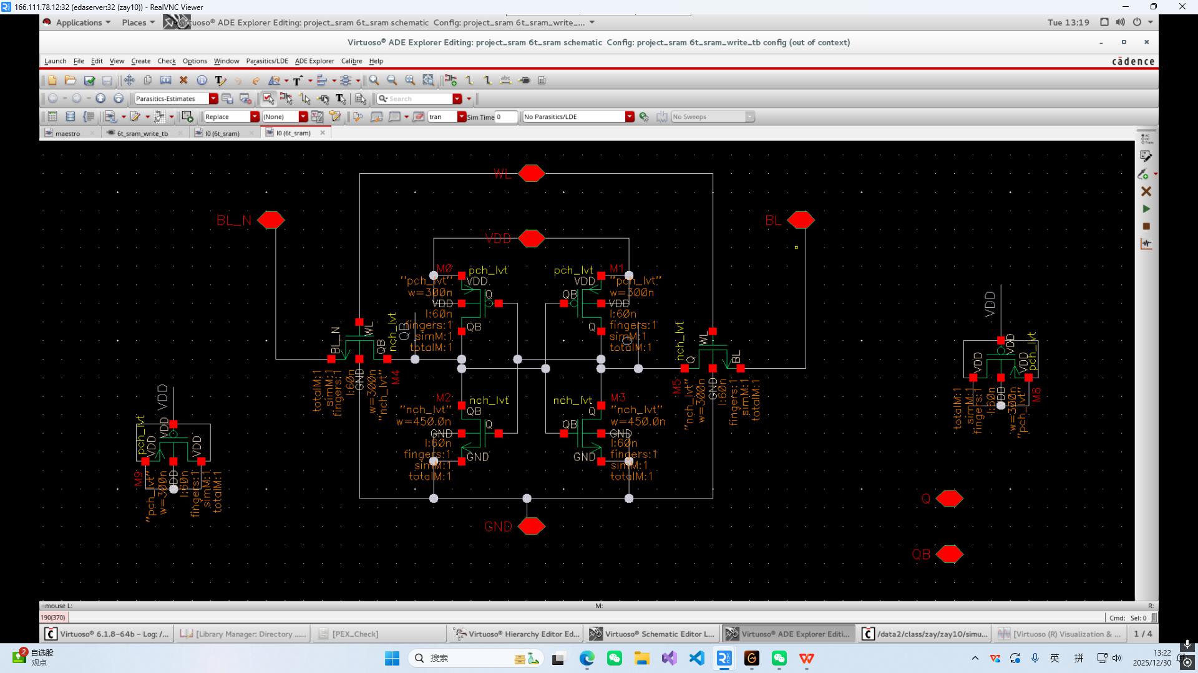
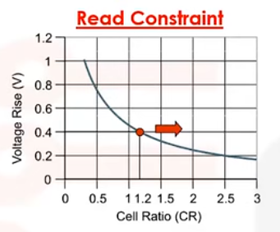
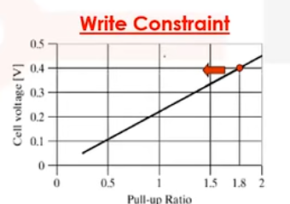
1.模块电路设计：SRAM cell
6T SRAM cell
晶体管类型 | 尺寸
PMOS（上拉网络） | 60n/300n
NMOS（下拉网络） | 60n/450n
NMOS（传输管） | 60n/300n
PMOS （DUMMY管） | 60n/300n
陈天乐 王从一 清华大学集成电路学院
SRAM大作业设计汇报 2/28

Slide 4
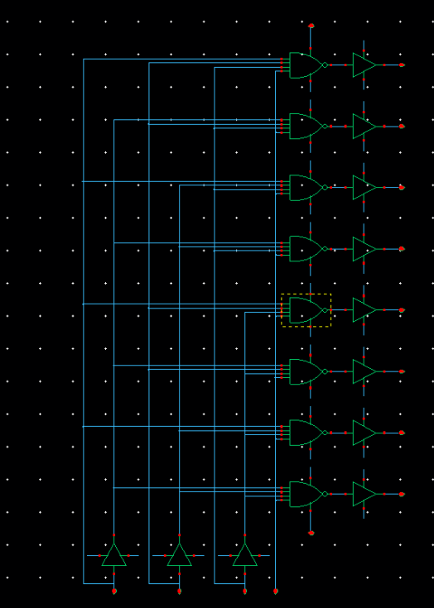
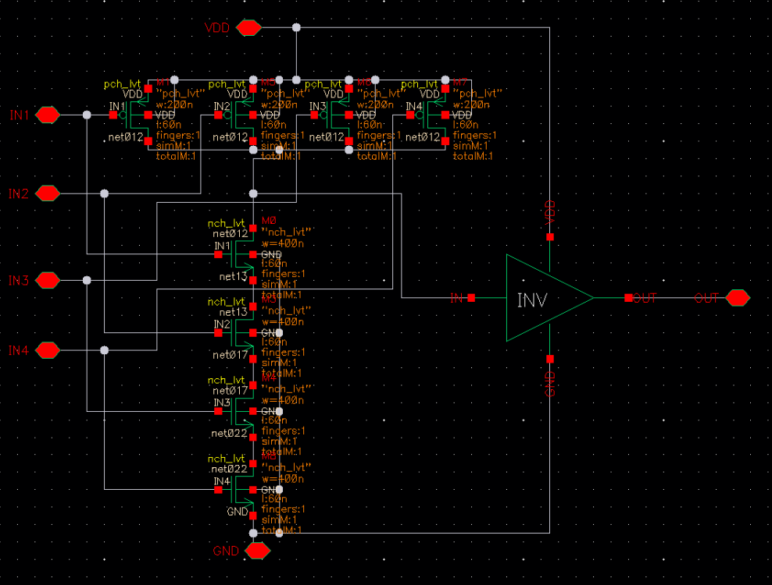
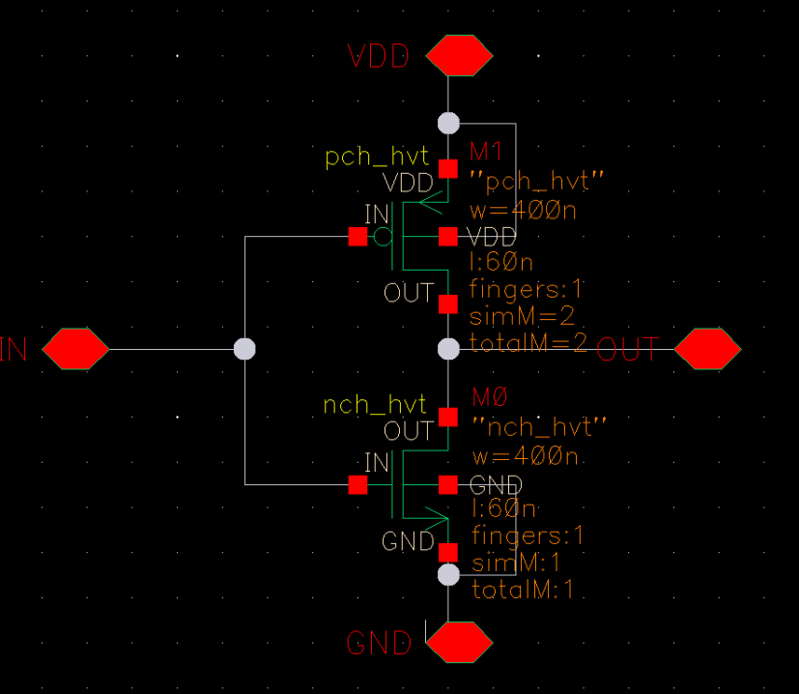
1.模块电路设计：三八译码器
非门
晶体管类型 | 尺寸（W/L）
PMOS（上拉网络） | 800n/60n
NMOS（下拉网络） | 400n/60n
四输入与非门
晶体管类型 | 尺寸（W/L）
PMOS（上拉网络） | 200n/60n
NMOS（下拉网络） | 400n/60n
陈天乐 王从一 清华大学集成电路学院
SRAM大作业设计汇报 3/28

Slide 5
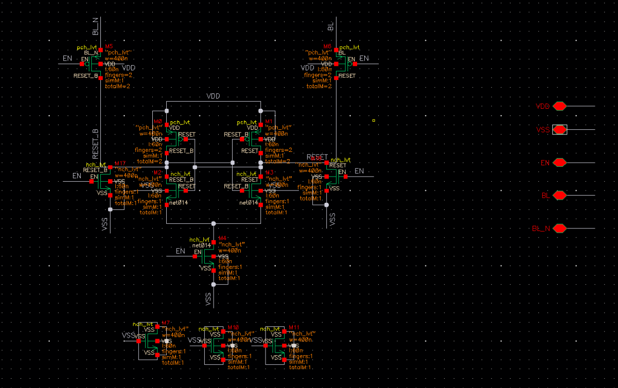
1.模块电路设计：电压模灵敏放大器（VMSA）
VMSA
晶体管类型 | 尺寸
PMOS（上拉网络） | 60n/800n
NMOS（下拉网络） | 60n/400n
NMOS（放电管） | 60n/400n
NMOS（尾电流管） | 60n/400n
NMOS（DUMMY管） | 60n/400n
陈天乐 王从一 清华大学集成电路学院
SRAM大作业设计汇报 4/28

Slide 6
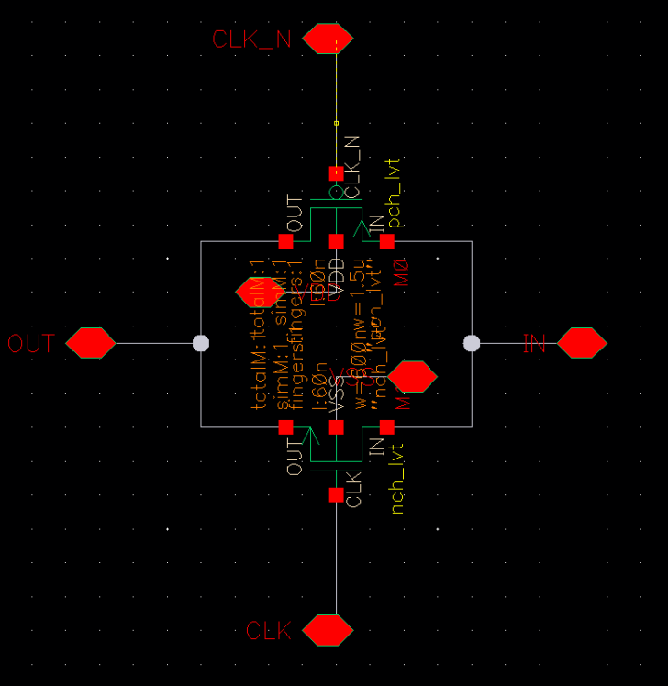
1.模块电路设计：传输门（TG）
传输门（TG）
晶体管类型 | 尺寸
PMOS | 60n/1500n
NMOS | 60n/600n
我们将其用在了Input Buffer和列选择器的设计中
陈天乐 王从一 清华大学集成电路学院
SRAM大作业设计汇报 5/28

Slide 7
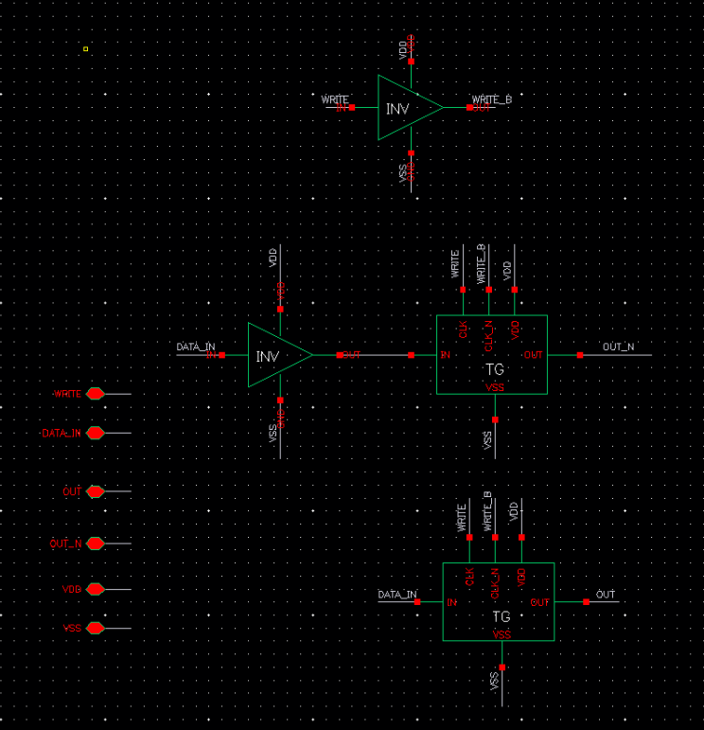
1.模块电路设计：Input Buffer
陈天乐 王从一 清华大学集成电路学院
SRAM大作业设计汇报 6/28

Slide 8
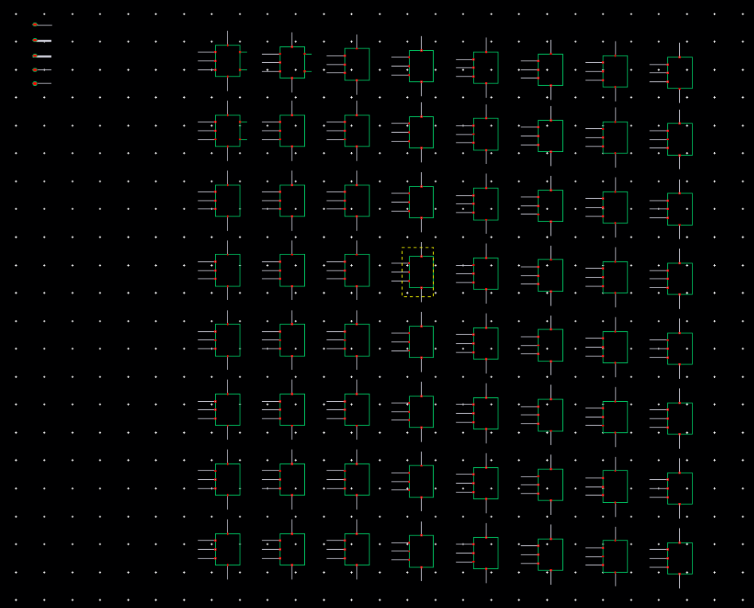
1.模块电路设计：SRAM 8x8 ARRAY
陈天乐 王从一 清华大学集成电路学院
SRAM大作业设计汇报 7/28

Slide 9
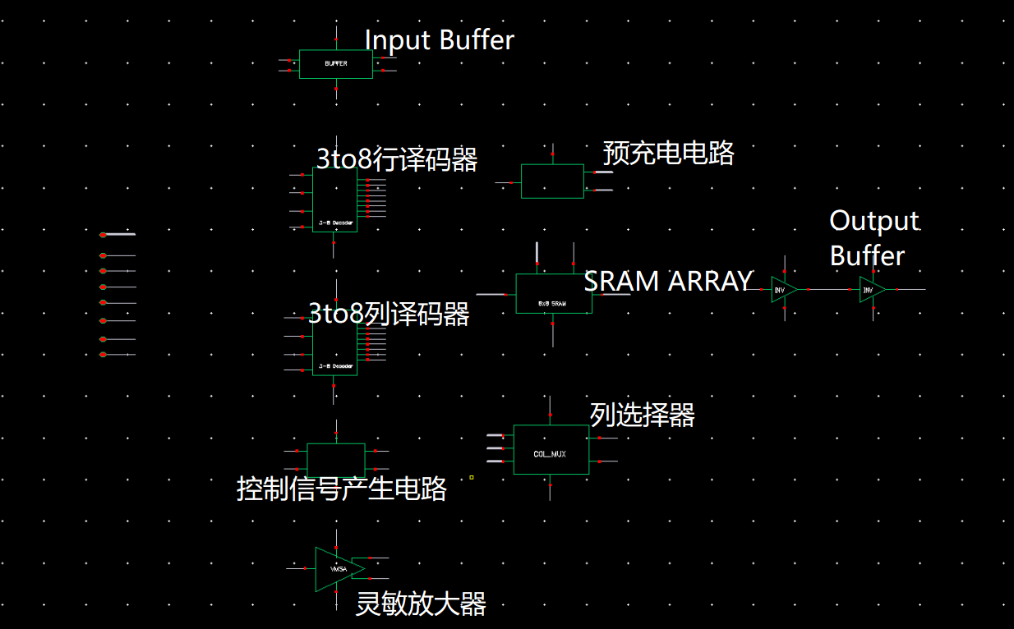
1.模块电路设计：SRAM TOP
陈天乐 王从一 清华大学集成电路学院
SRAM大作业设计汇报 8/28

Slide 10
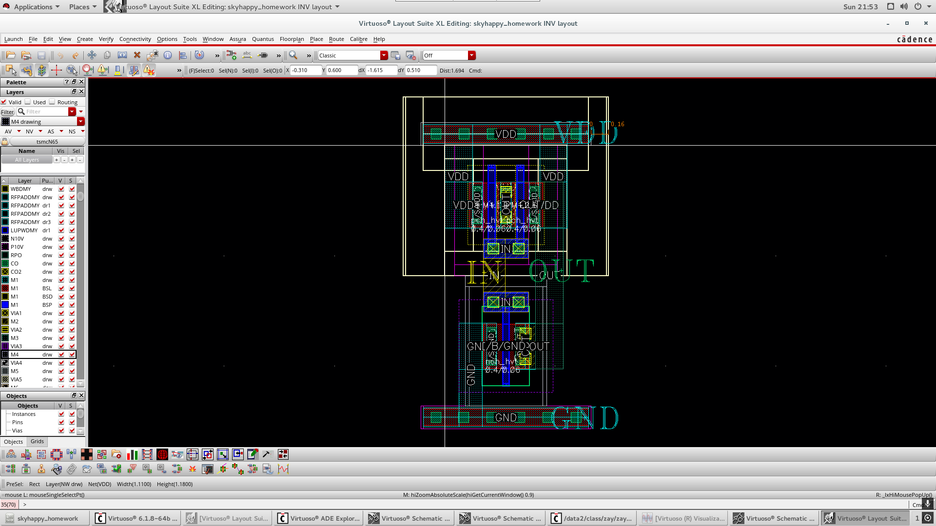
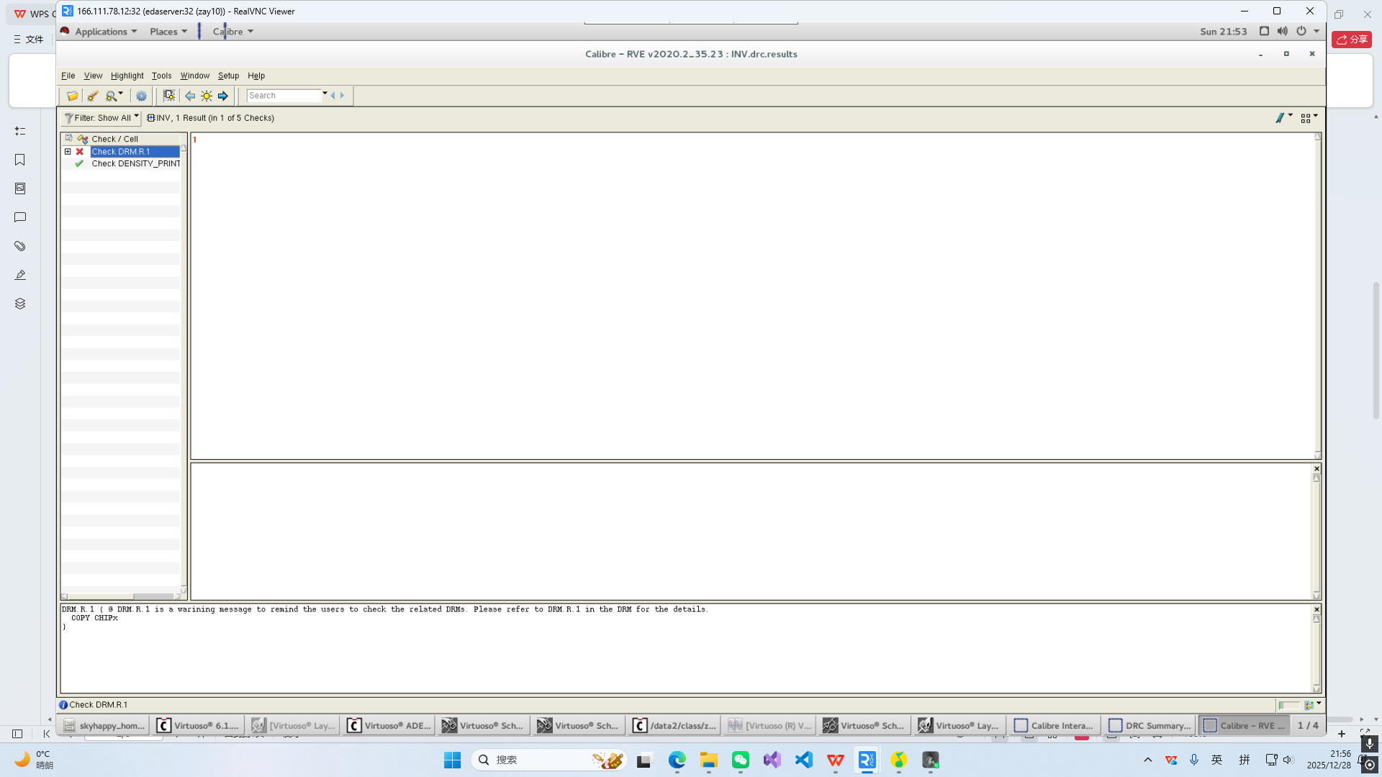
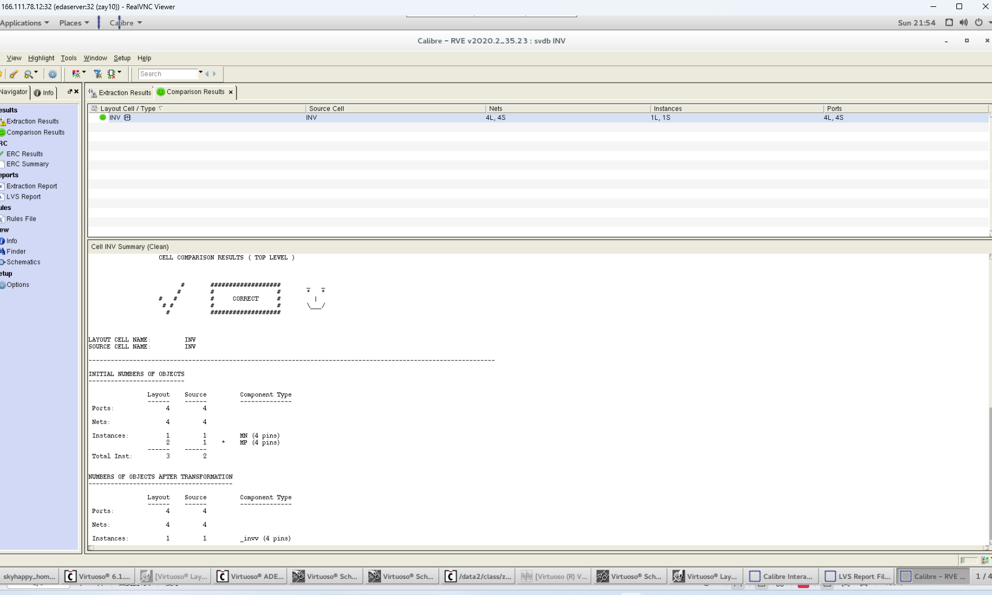
2.版图绘制：反相器（INV）
DRC Clean
LVS Clean
陈天乐 王从一 清华大学集成电路学院
SRAM大作业设计汇报 9/28

Slide 11
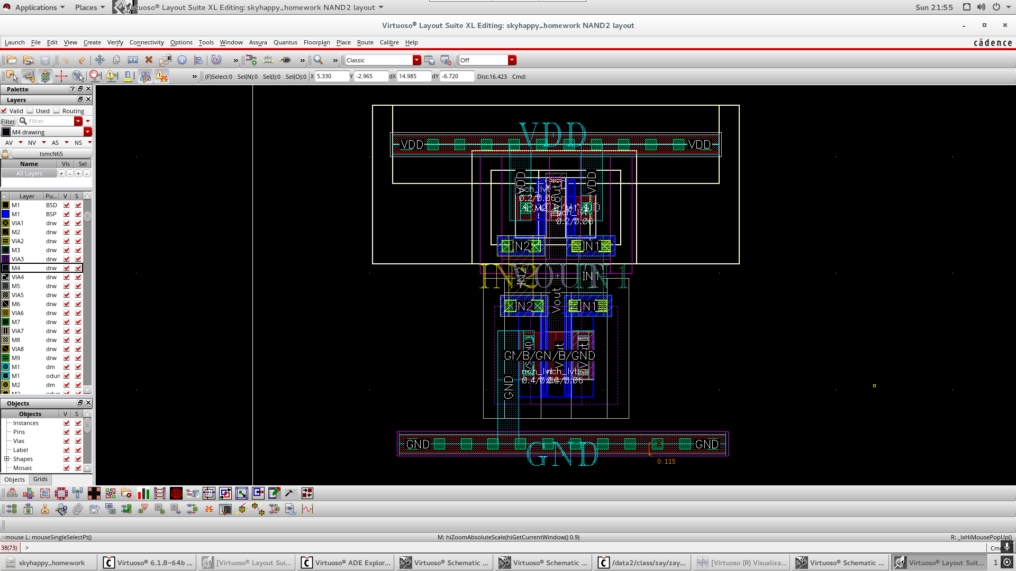
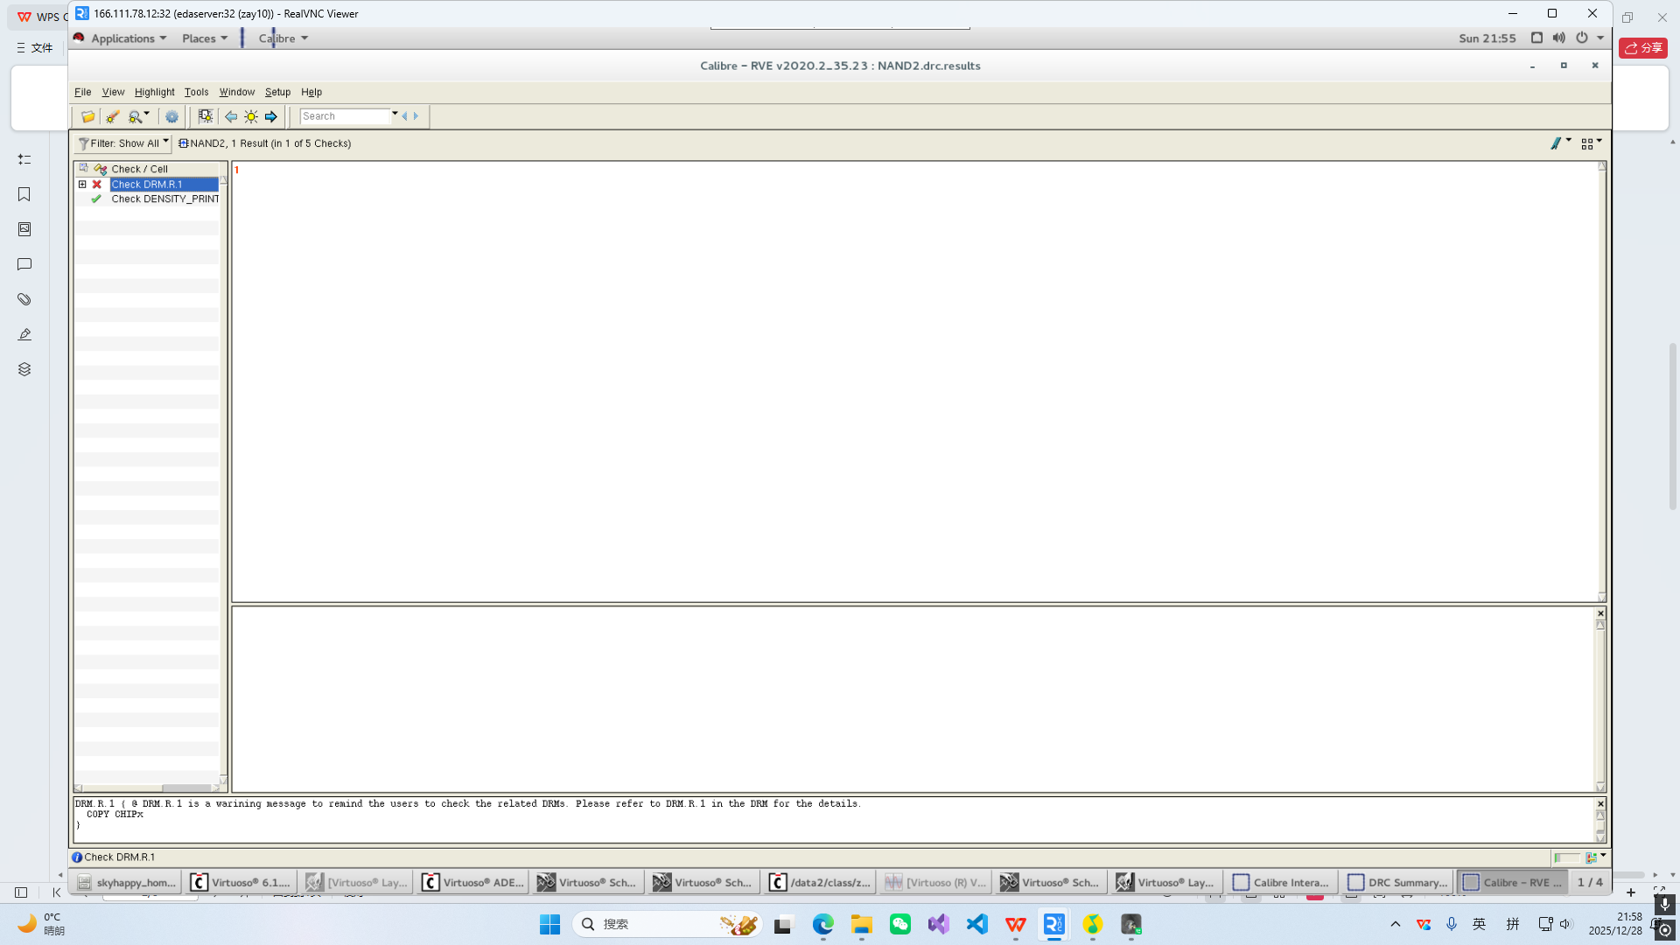

2.版图绘制：二输入与非门（NAND2）
DRC Clean
LVS Clean
陈天乐 王从一 清华大学集成电路学院
SRAM大作业设计汇报 10/28

Slide 12
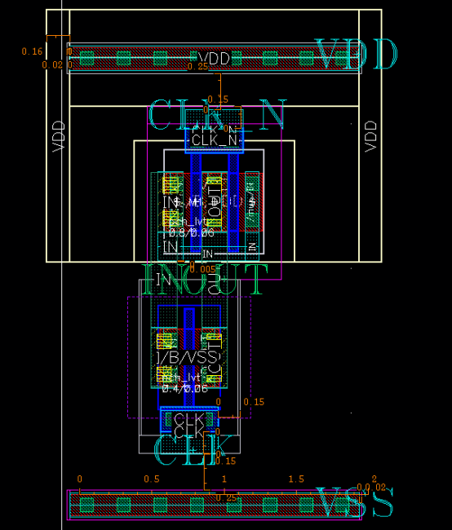
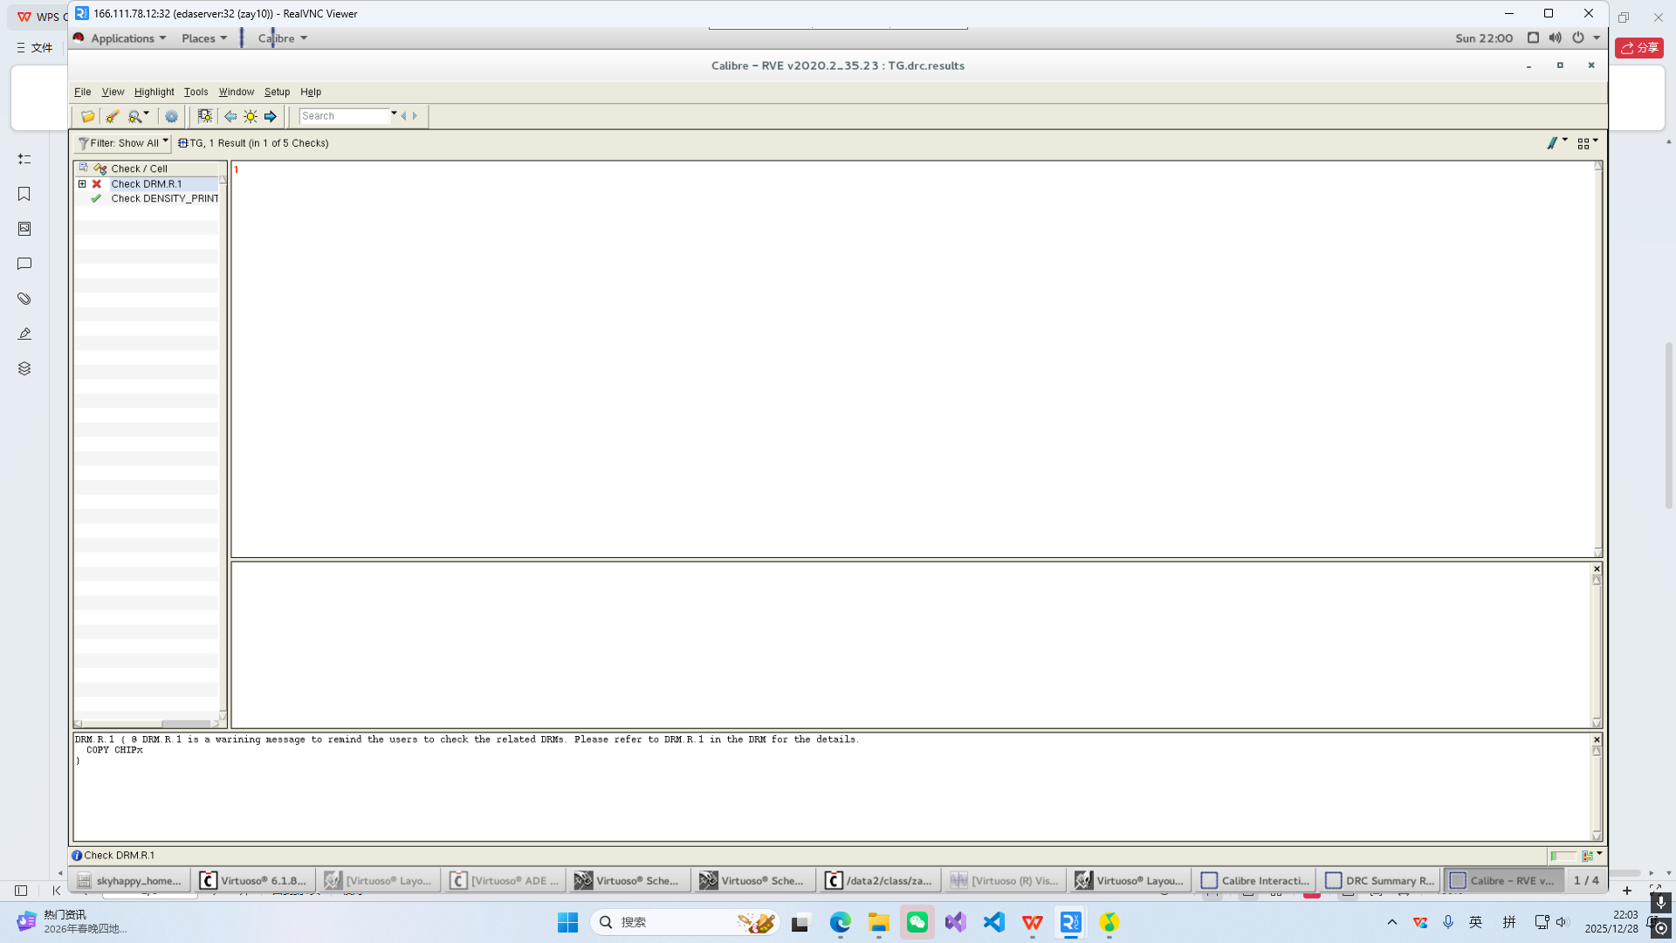
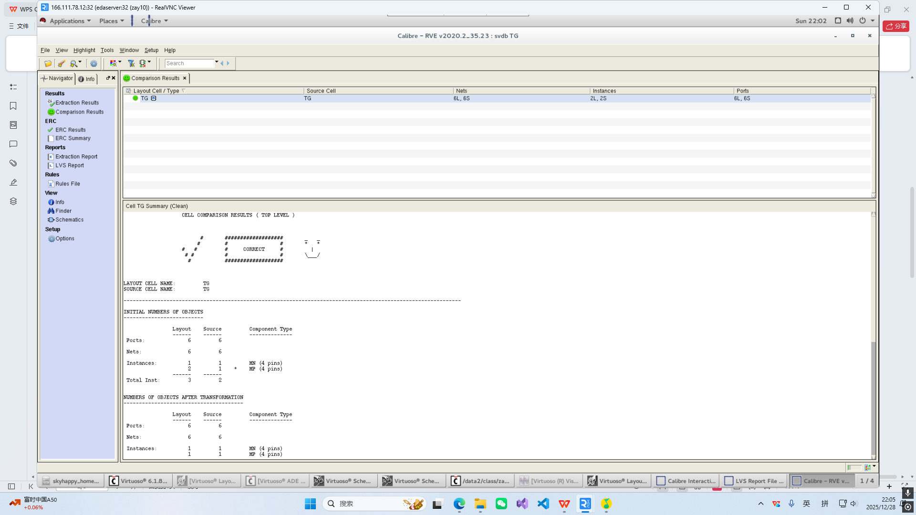
2.版图绘制：传输门（TG）
DRC Clean
LVS Clean
陈天乐 王从一 清华大学集成电路学院
SRAM大作业设计汇报 12/28

Slide 13
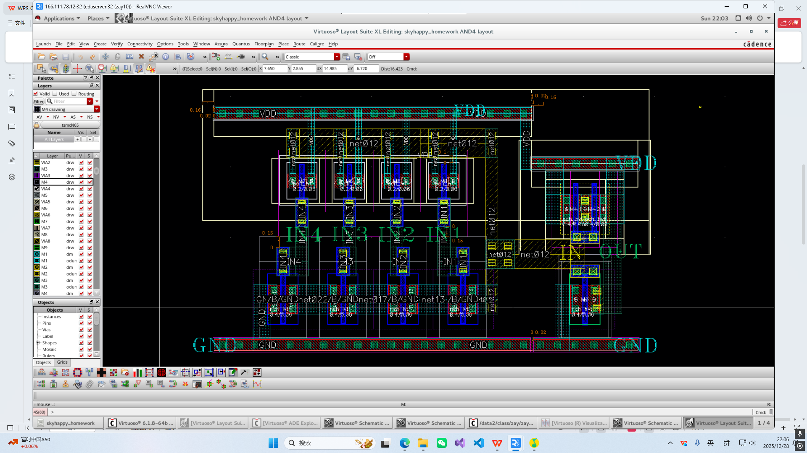
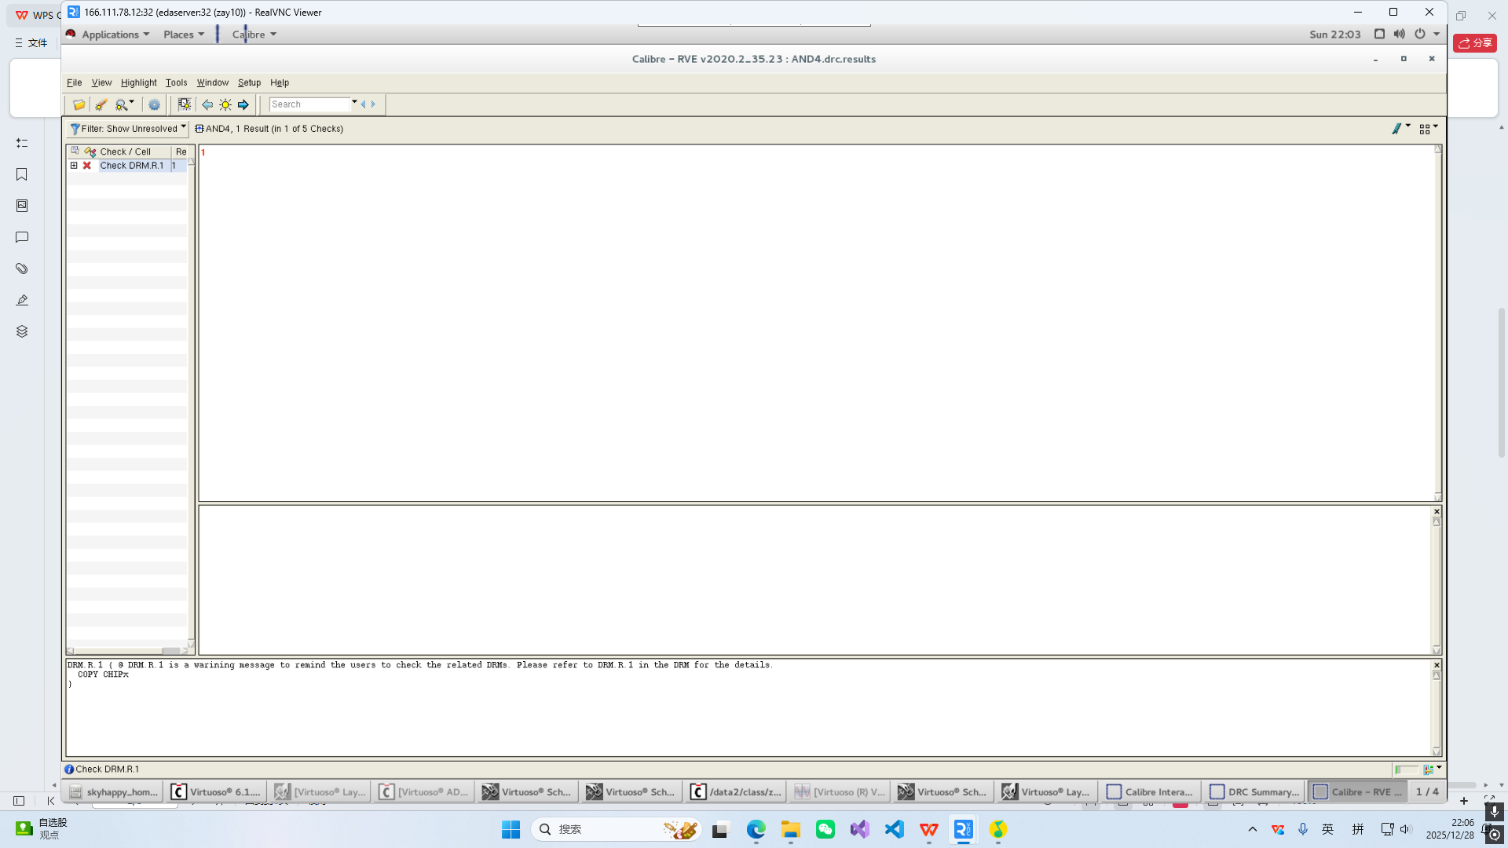

2.版图绘制：四输入与门（AND4）
DRC Clean
LVS Clean
陈天乐 王从一 清华大学集成电路学院
SRAM大作业设计汇报 13/28

Slide 14
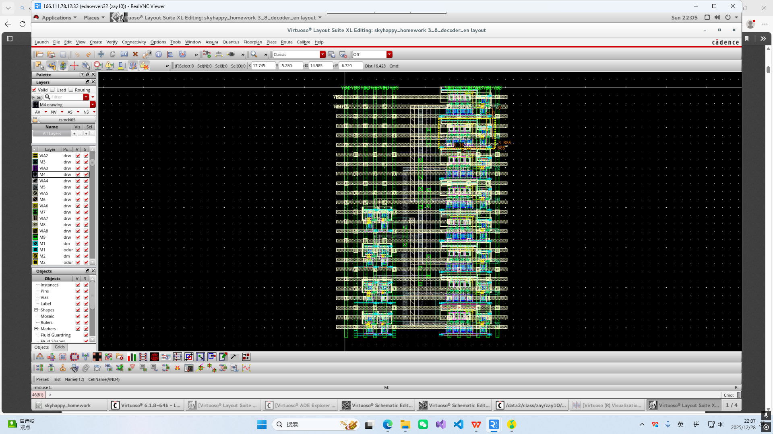
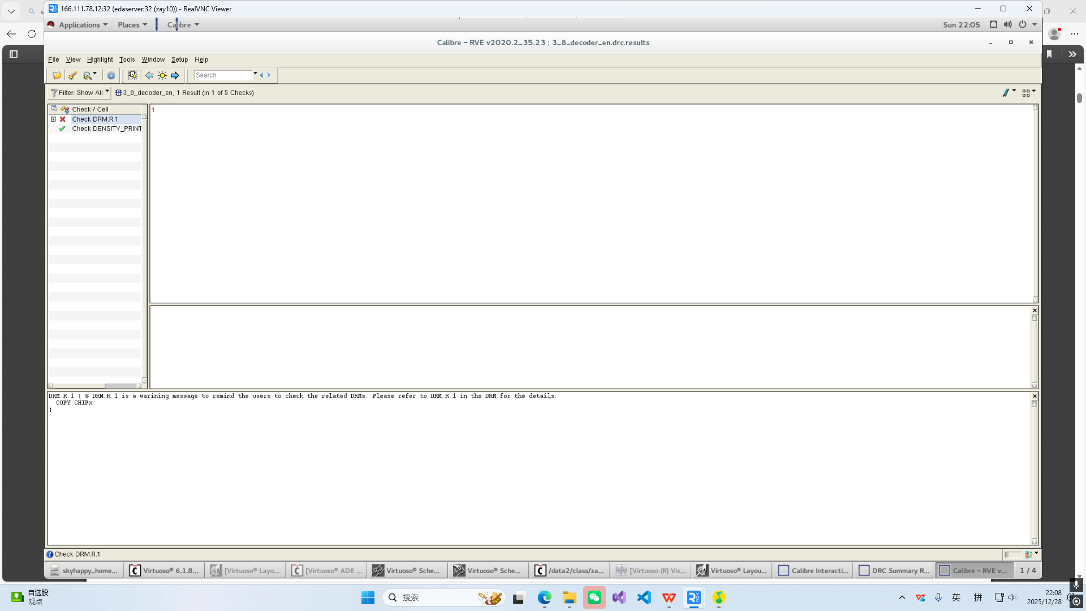
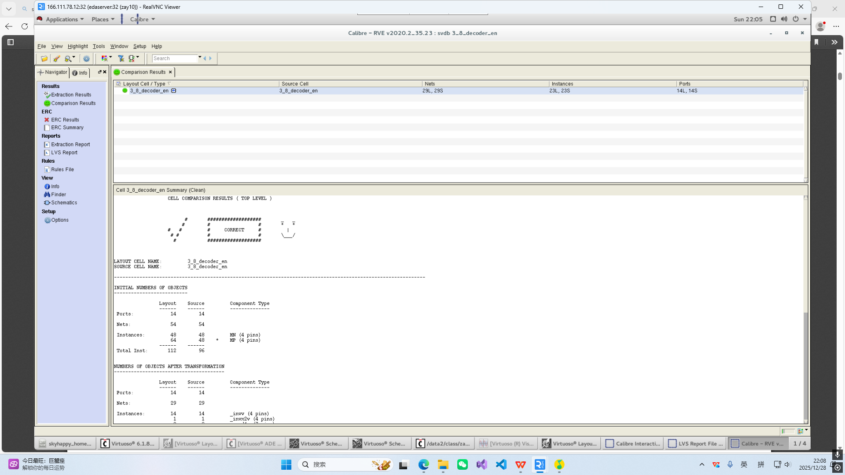
2.版图绘制：三八译码器
DRC Clean
LVS Clean
陈天乐 王从一 清华大学集成电路学院
SRAM大作业设计汇报 14/28

Slide 15
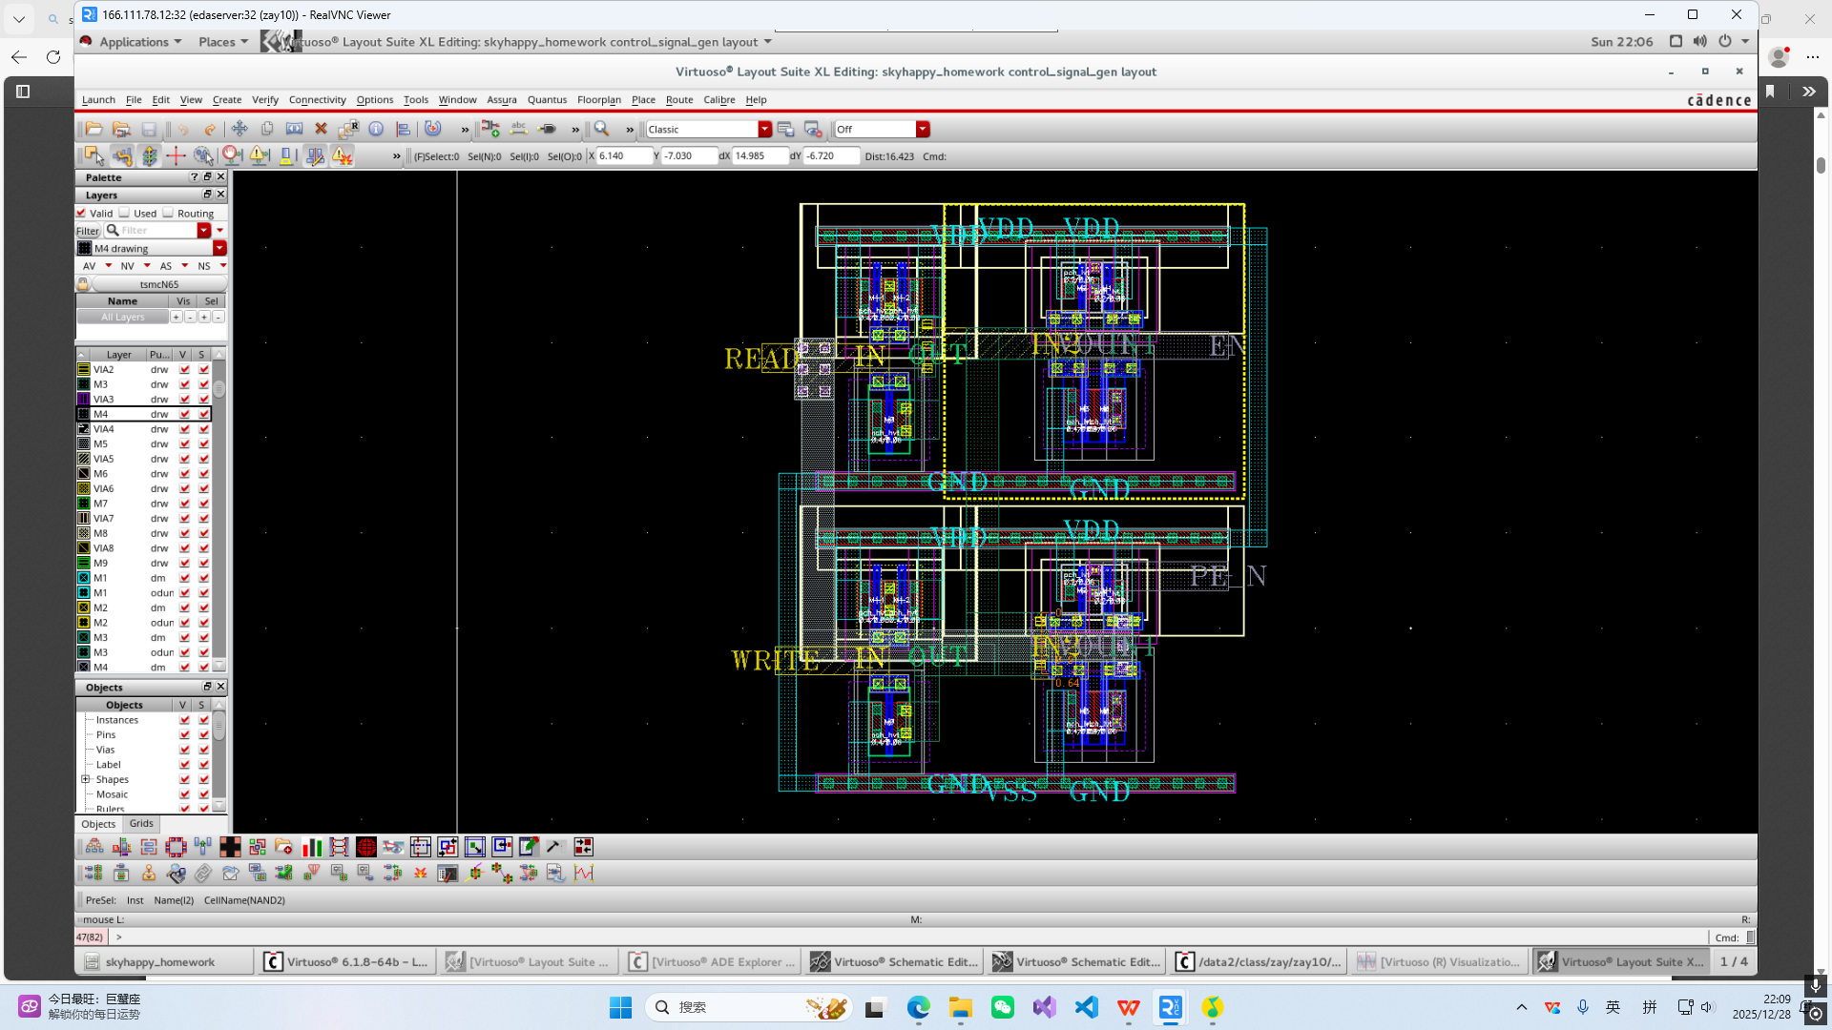
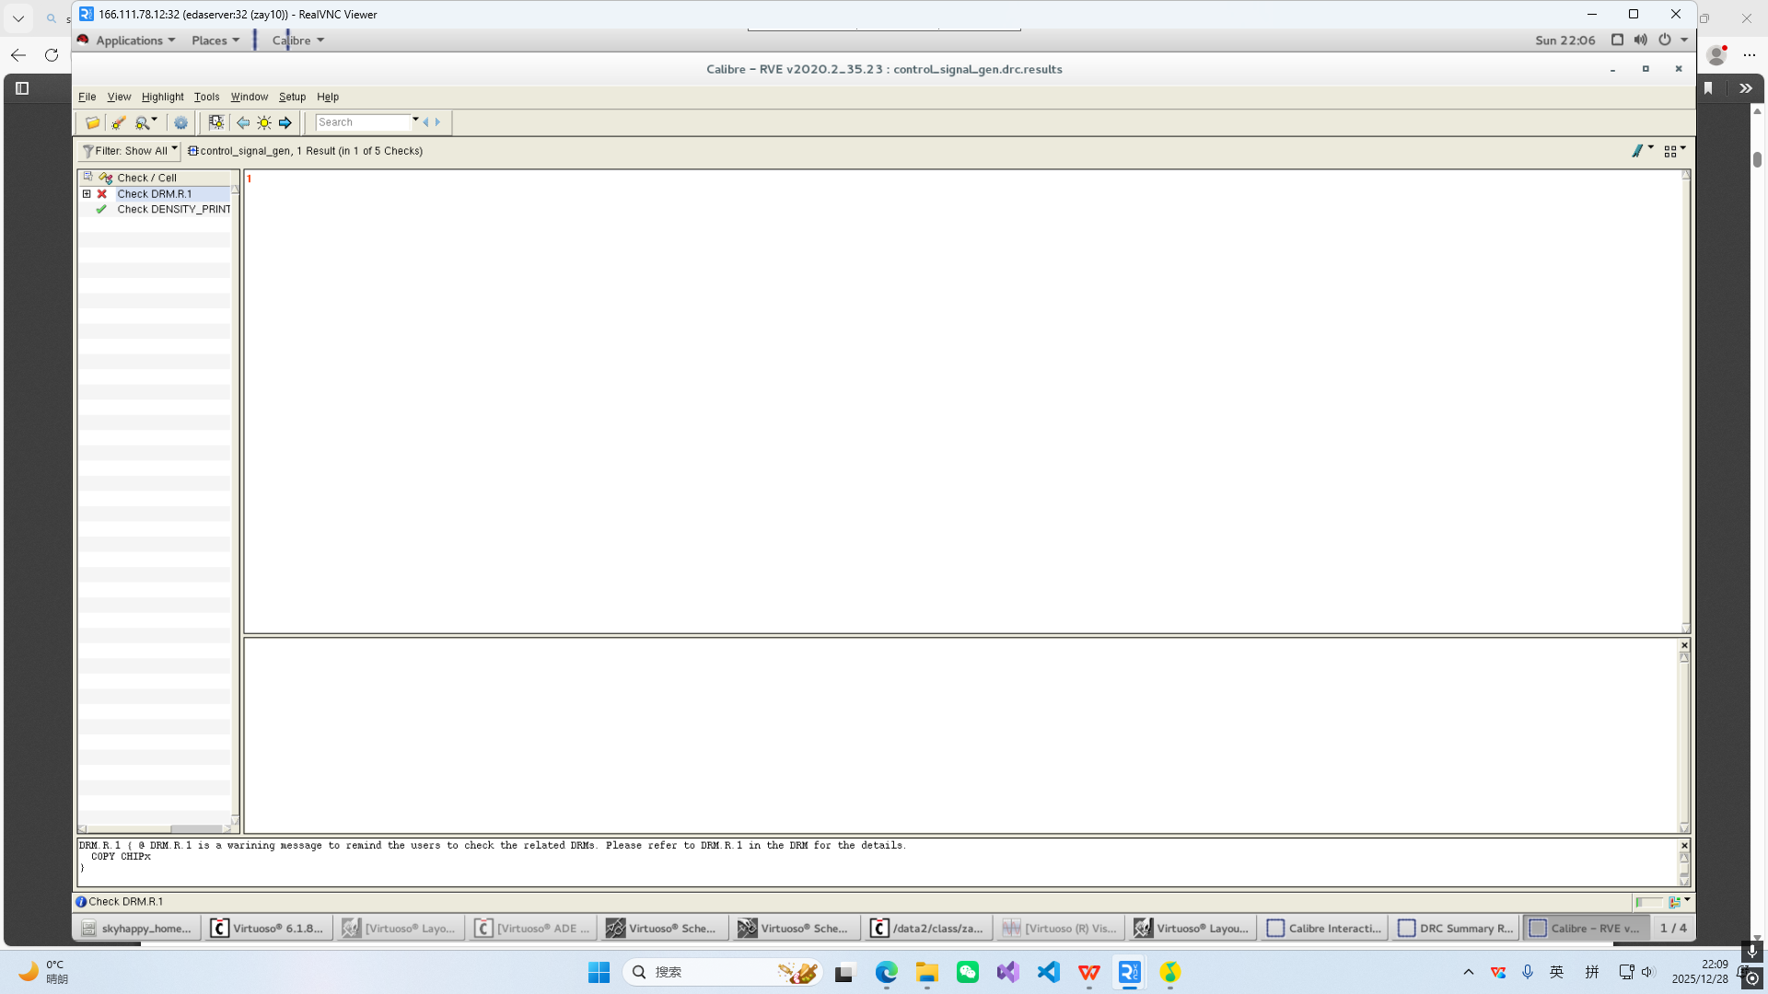
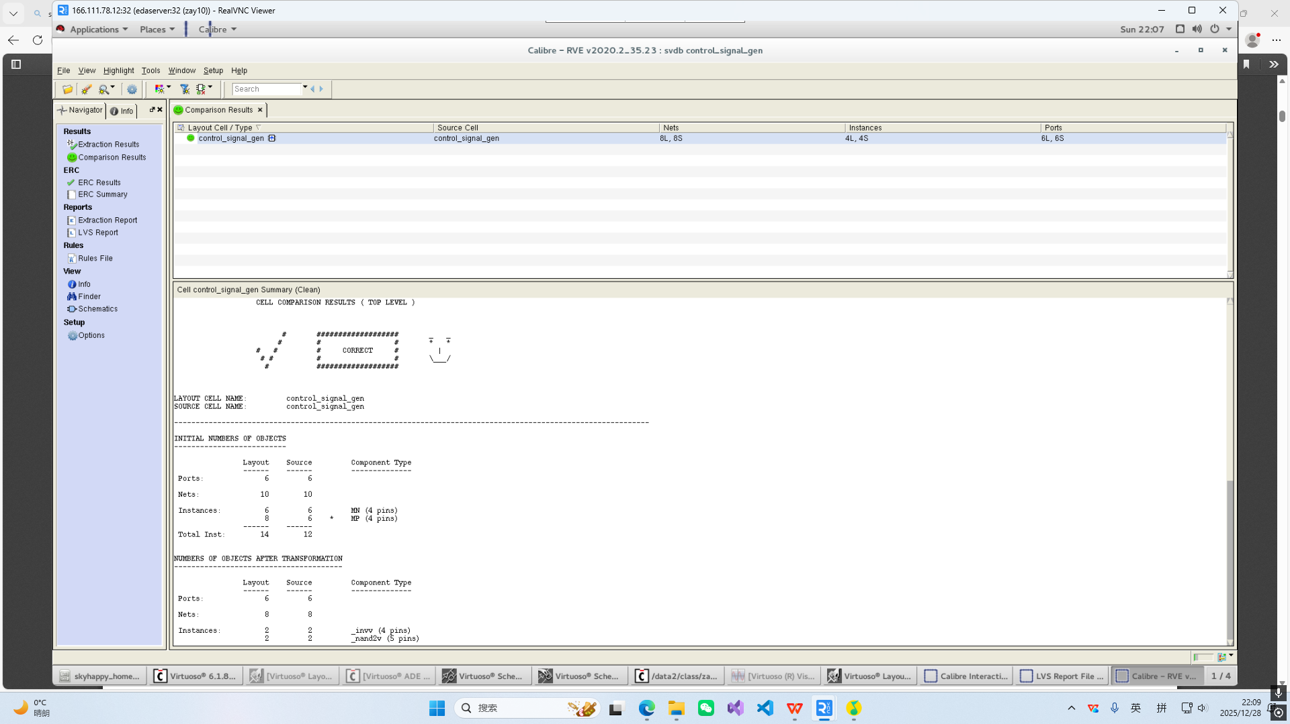
2.版图绘制：控制信号发生电路
DRC Clean
LVS Clean
陈天乐 王从一 清华大学集成电路学院
SRAM大作业设计汇报 15/28

Slide 16
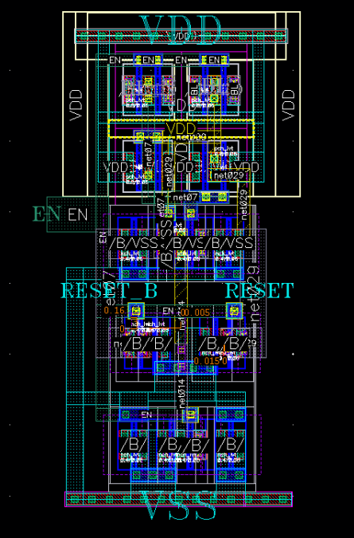
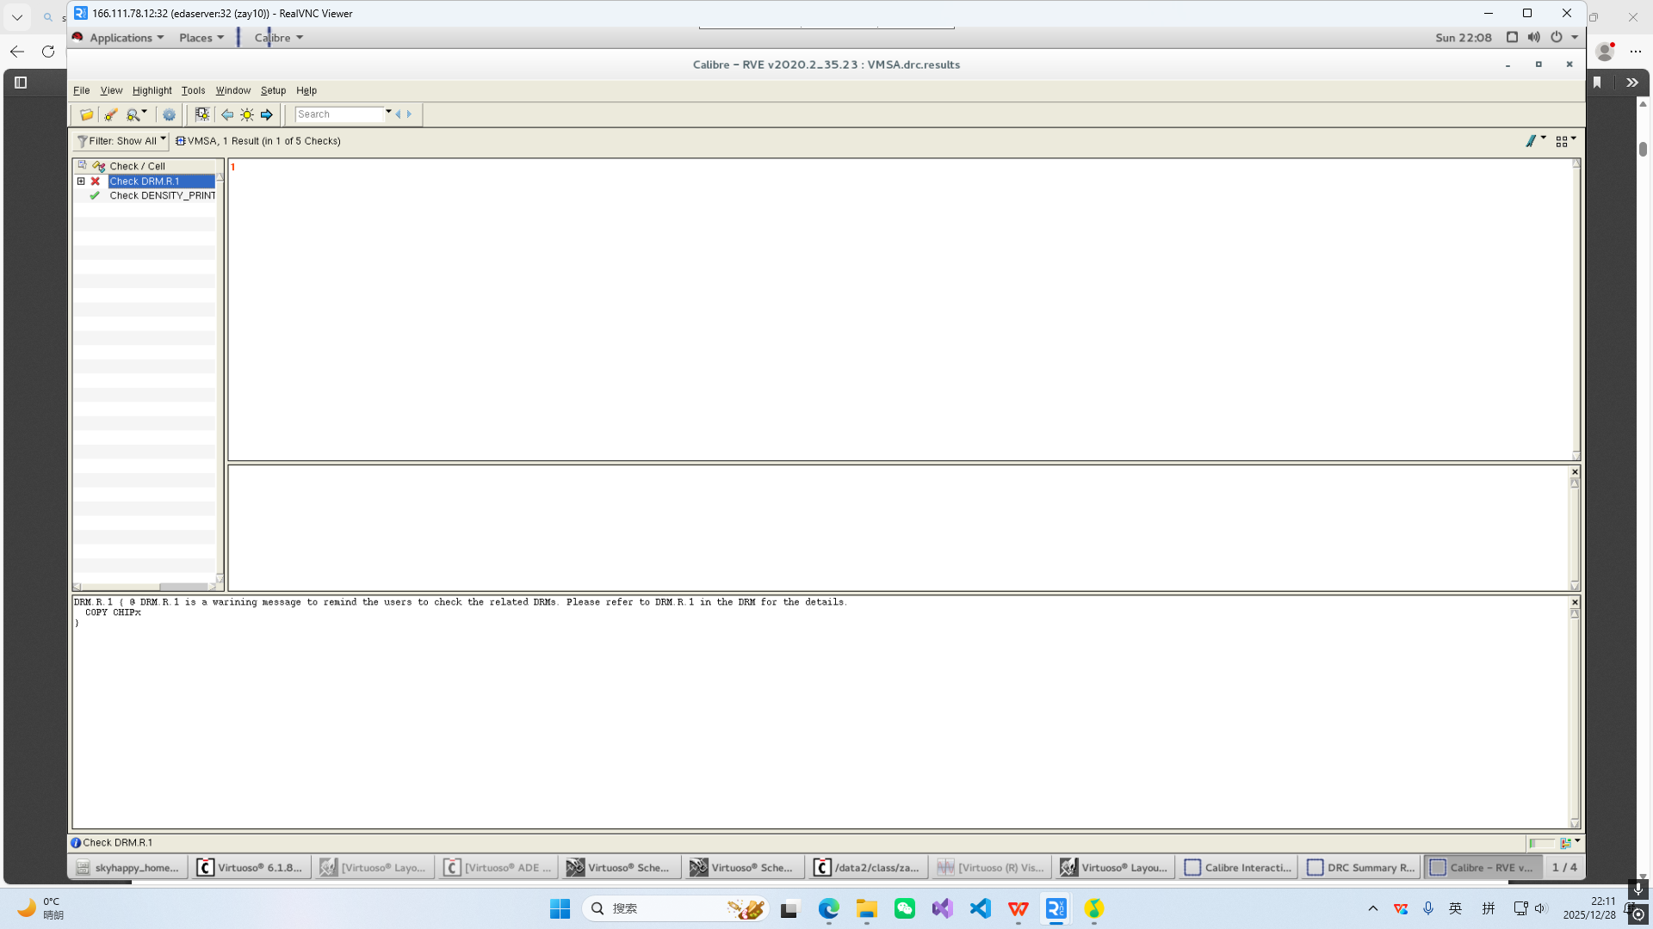

2.版图绘制：VMSA
DRC Clean
LVS Clean
陈天乐 王从一 清华大学集成电路学院
SRAM大作业设计汇报 16/28

Slide 17
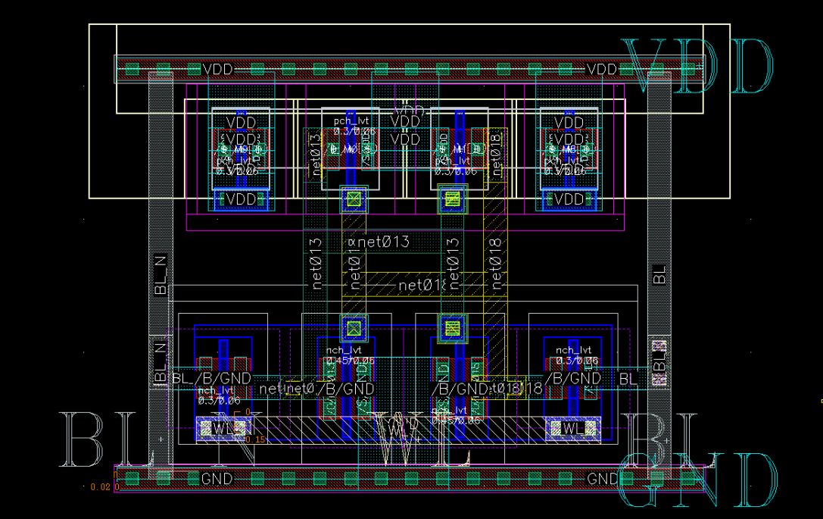


2.版图绘制：6T SRAM
DRC Clean
LVS Clean
陈天乐 王从一 清华大学集成电路学院
SRAM大作业设计汇报 17/28

Slide 18
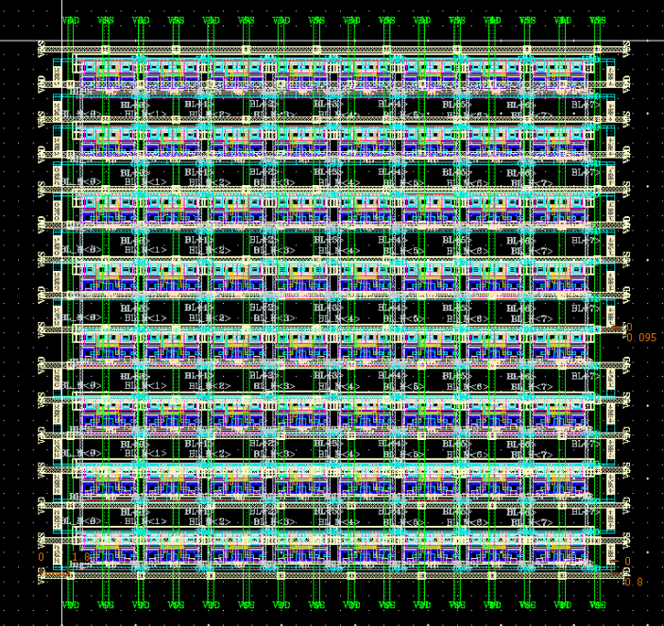
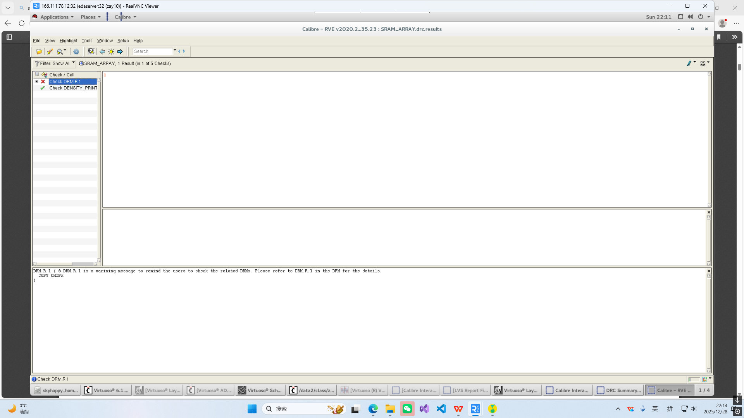
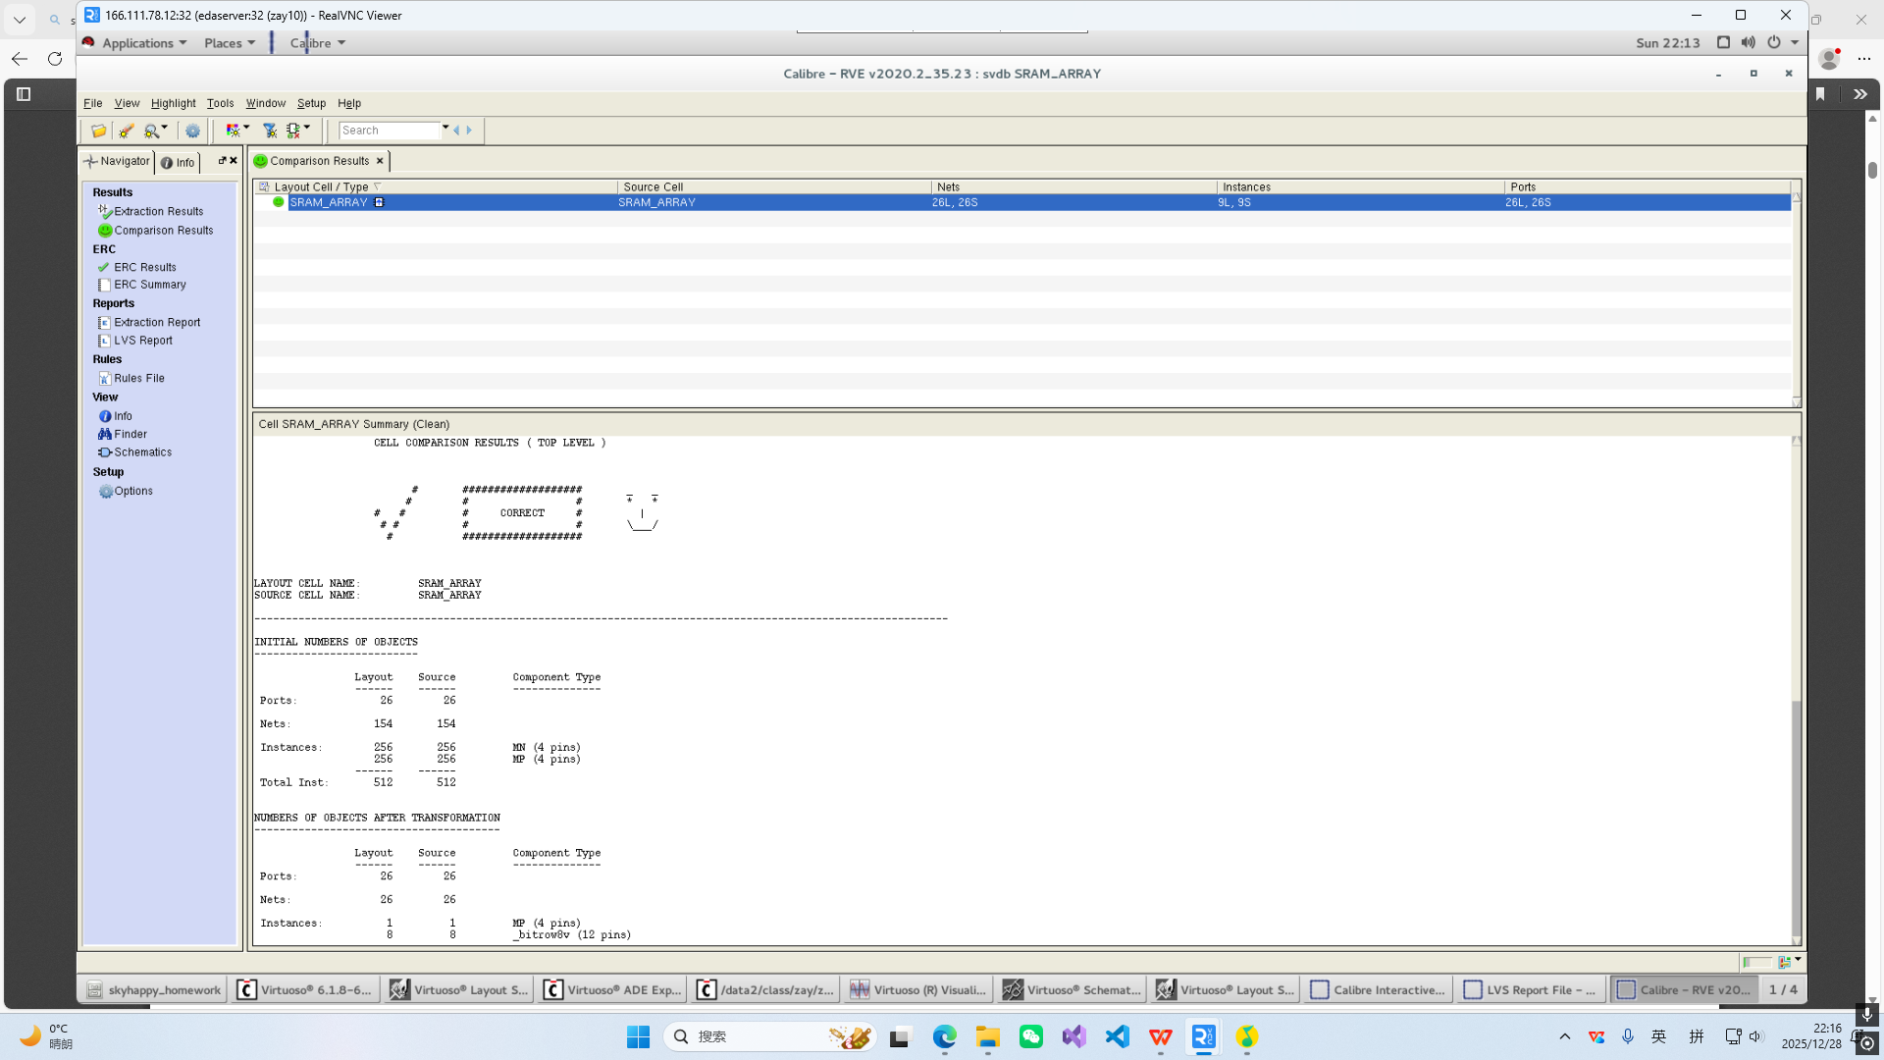
2.版图绘制：SRAM 8x8 ARRAY
DRC Clean
LVS Clean
陈天乐 王从一 清华大学集成电路学院
SRAM大作业设计汇报 18/28

Slide 19
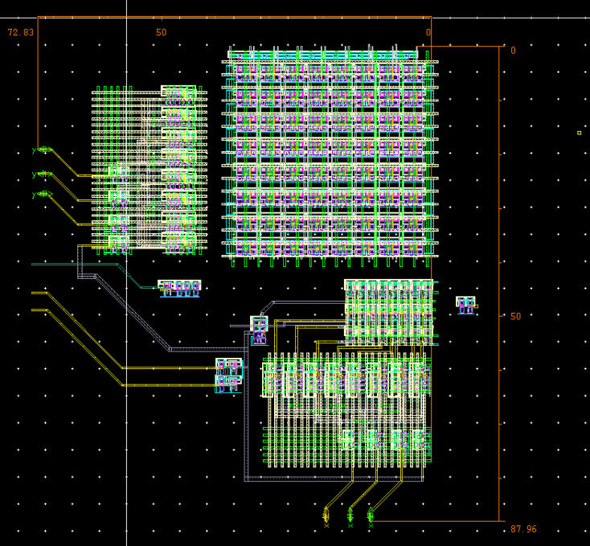
2.版图绘制：SRAM TOP（布线未走完）
面积
长 | 宽 | 总计
87.96um | 72.83um | 6406um²
陈天乐 王从一 清华大学集成电路学院
SRAM大作业设计汇报 19/28

Slide 20
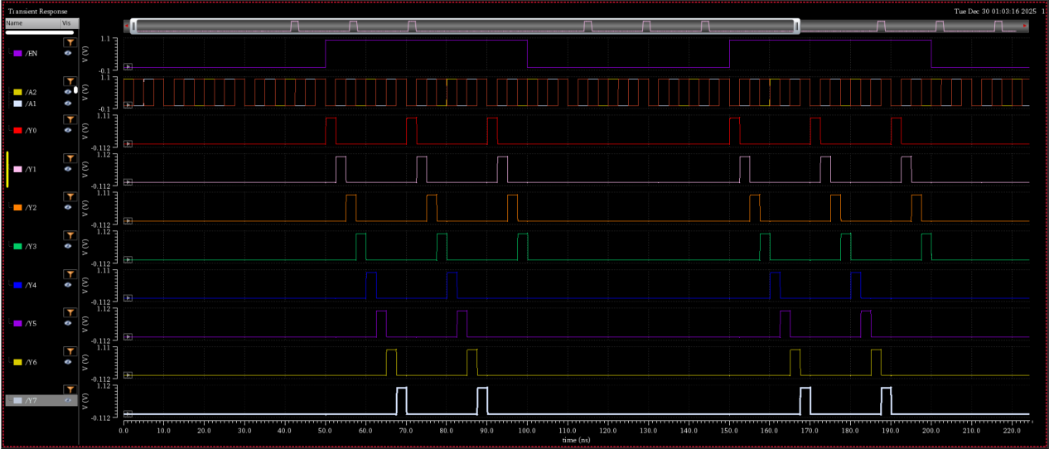
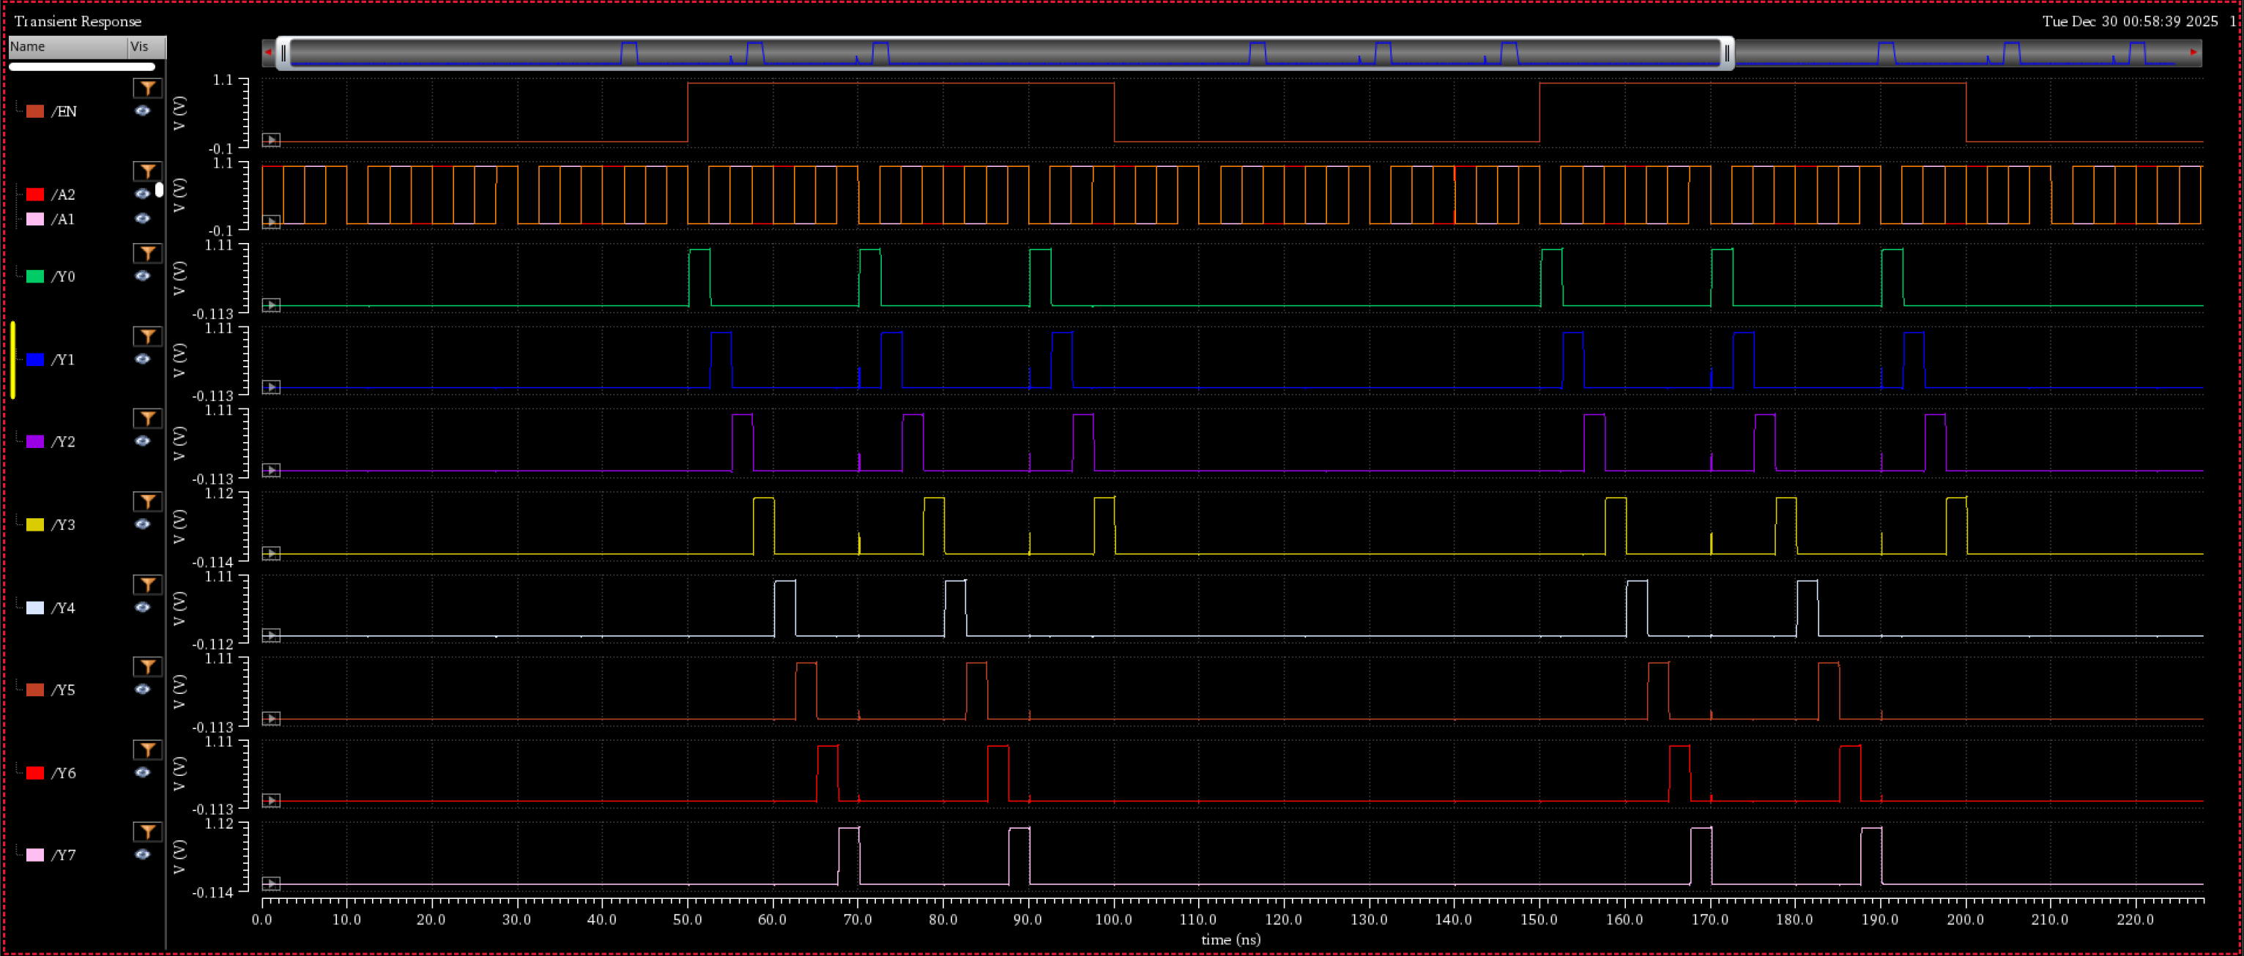
3.模块前、后仿功能验证：三八译码器
前仿
后仿
陈天乐 王从一 清华大学集成电路学院
SRAM大作业设计汇报 20/28

Slide 21
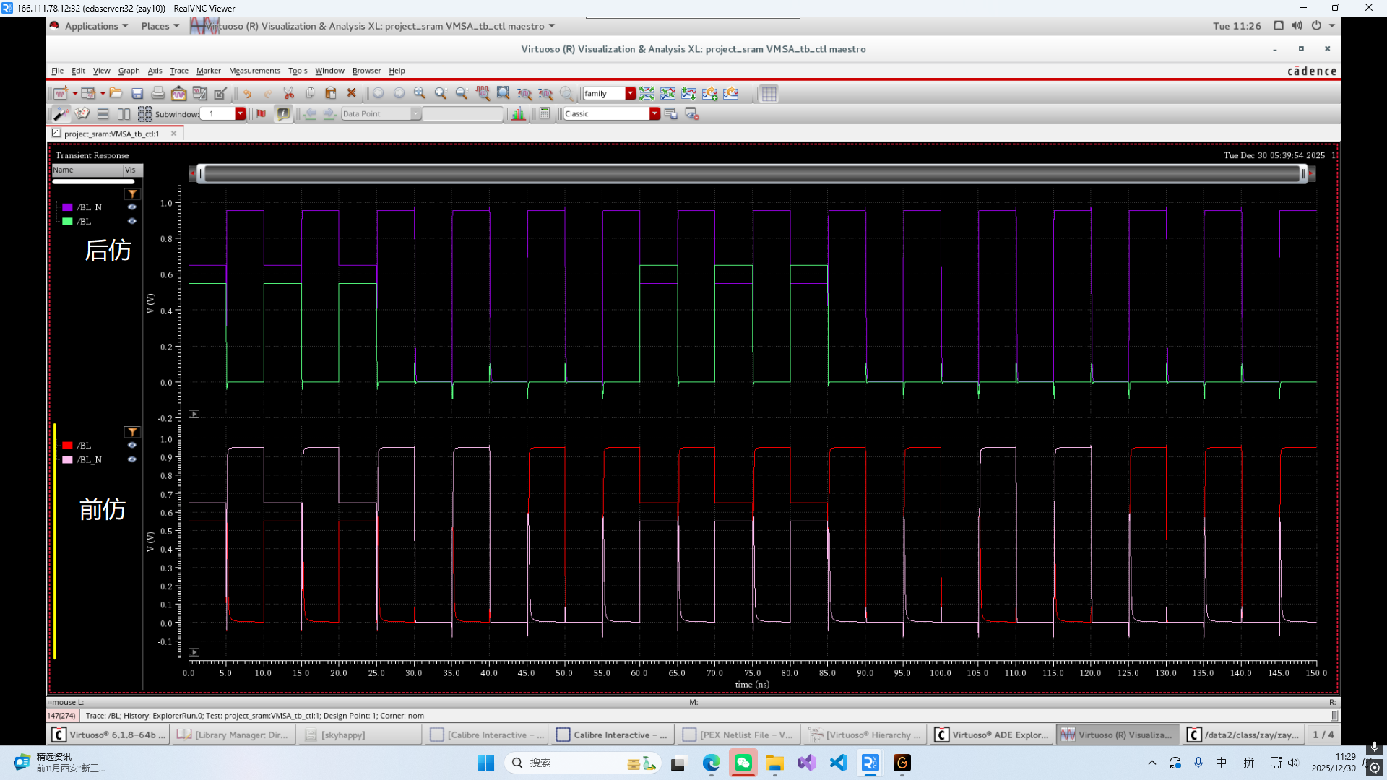
3.模块前、后仿功能验证：VMSA
陈天乐 王从一 清华大学集成电路学院
SRAM大作业设计汇报 21/28

Slide 22
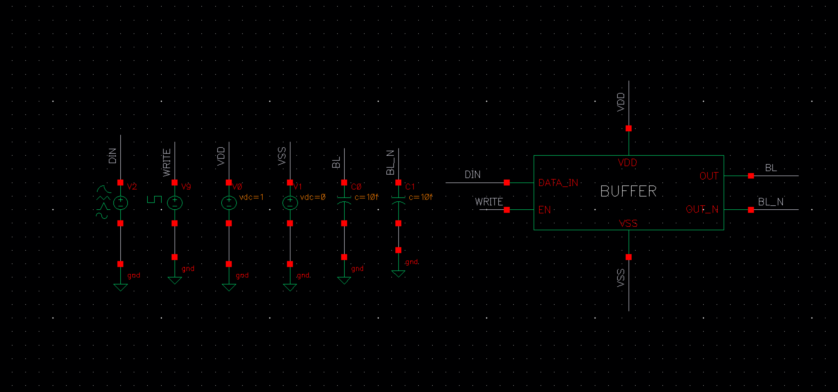
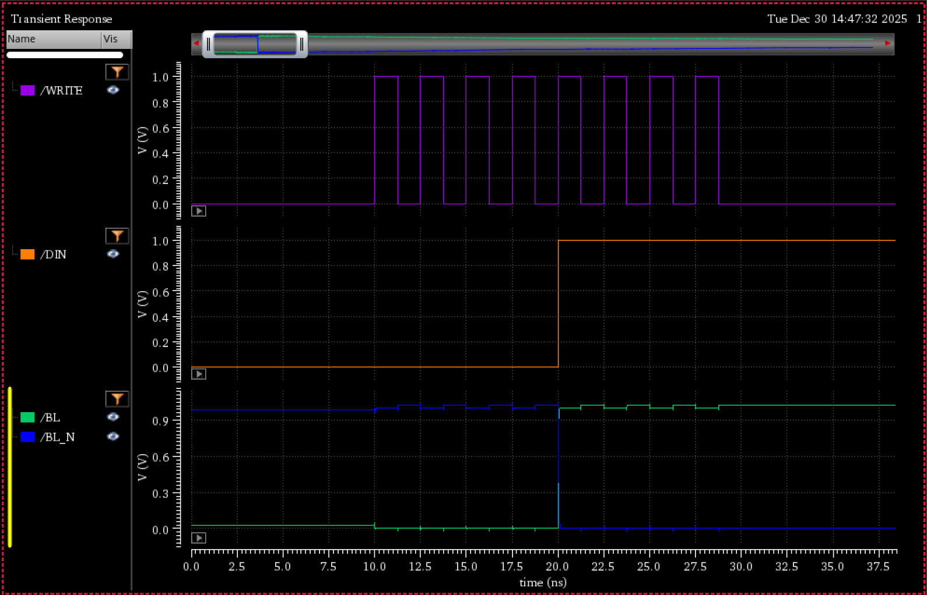
3.模块前、后仿功能验证：Input Buffer
陈天乐 王从一 清华大学集成电路学院
SRAM大作业设计汇报 22/28

Slide 23
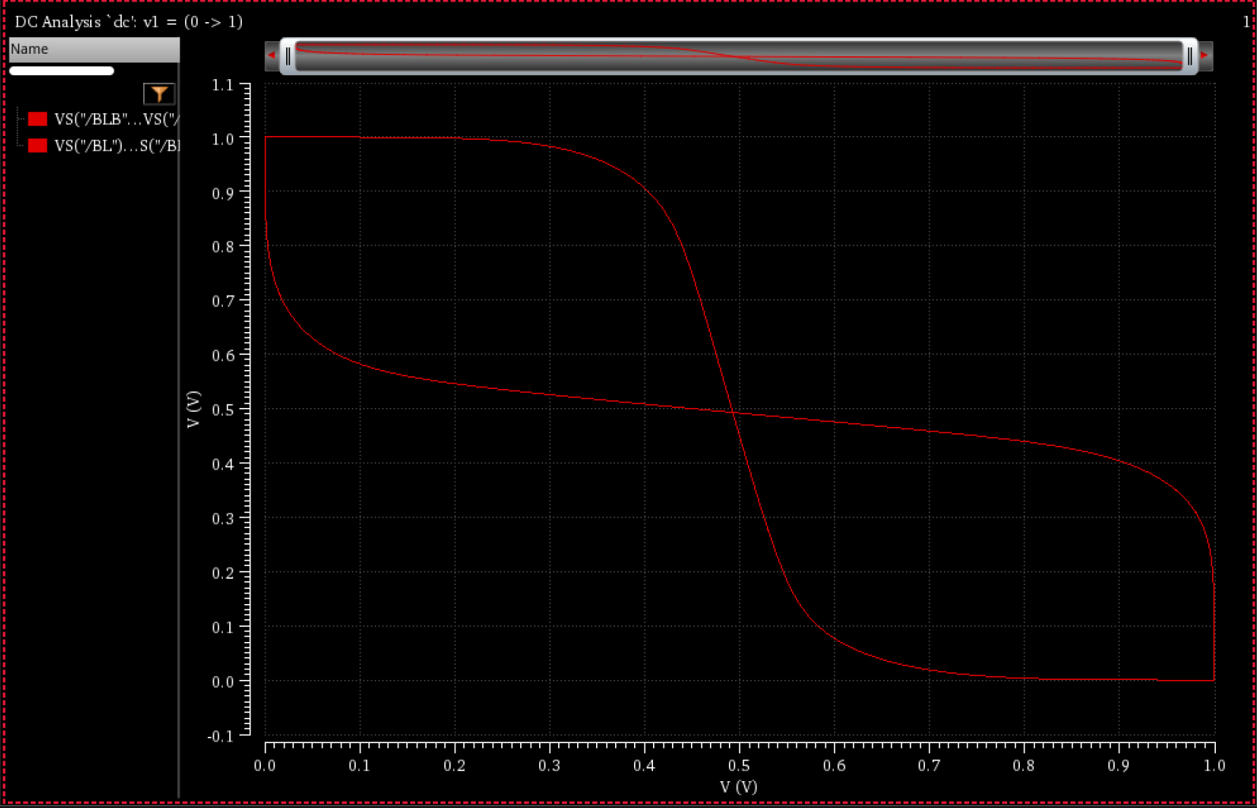
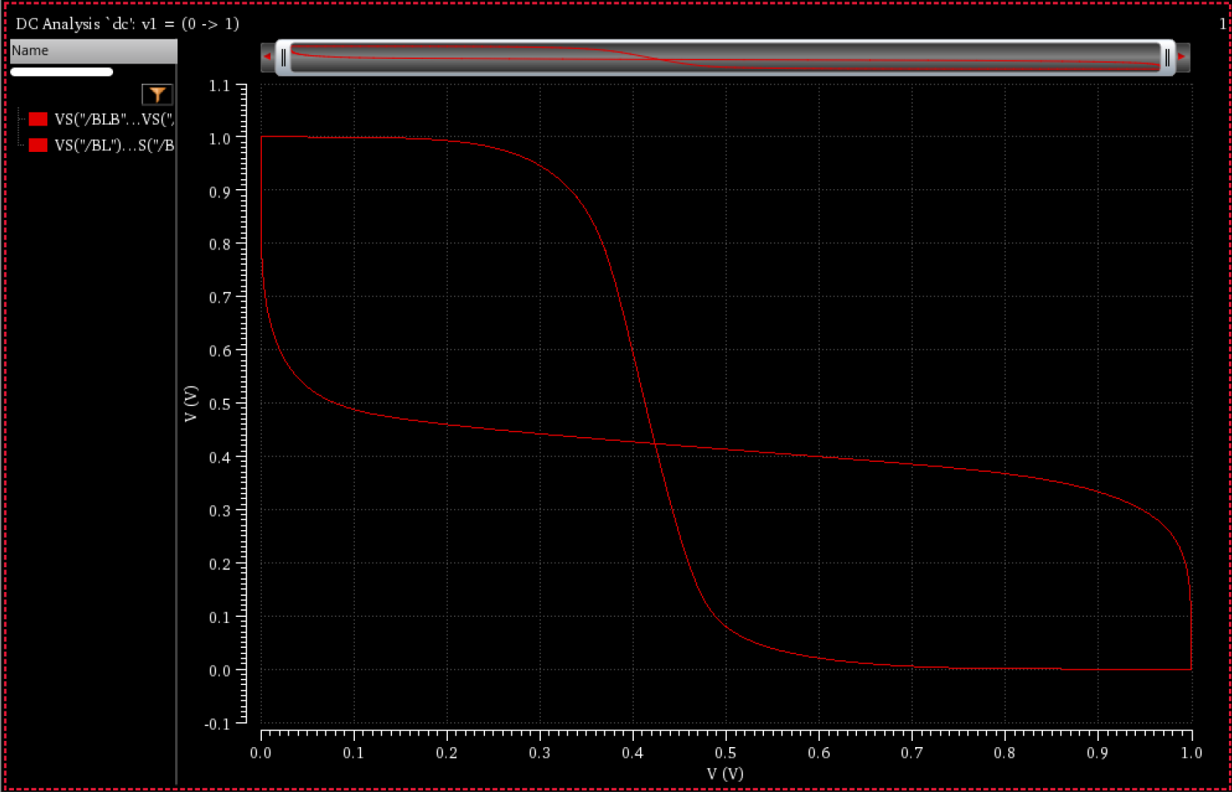
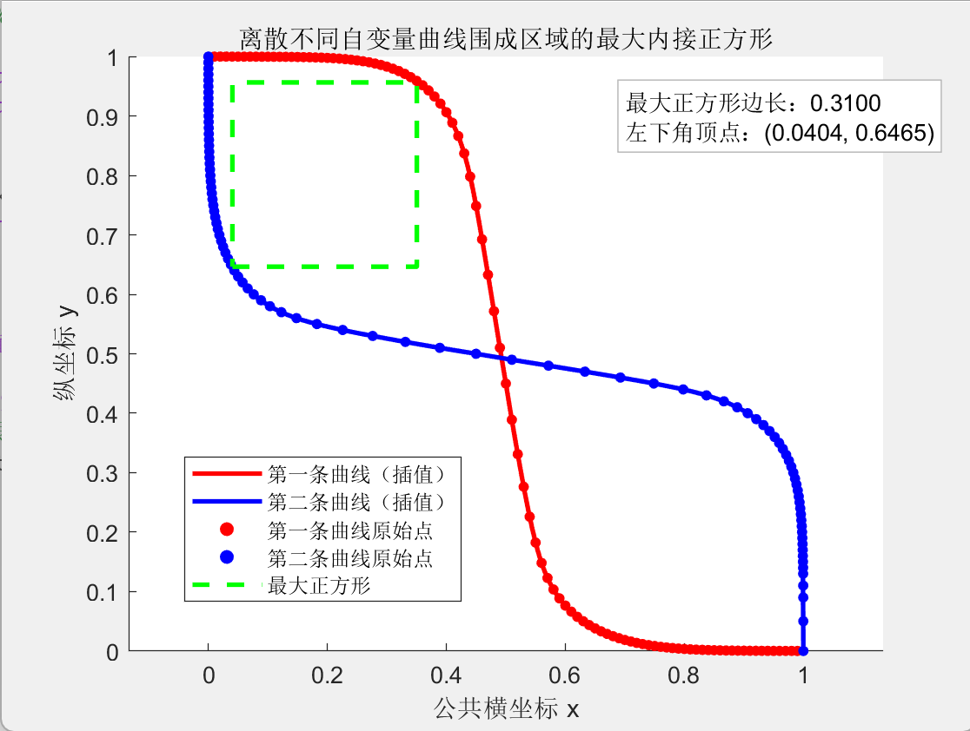
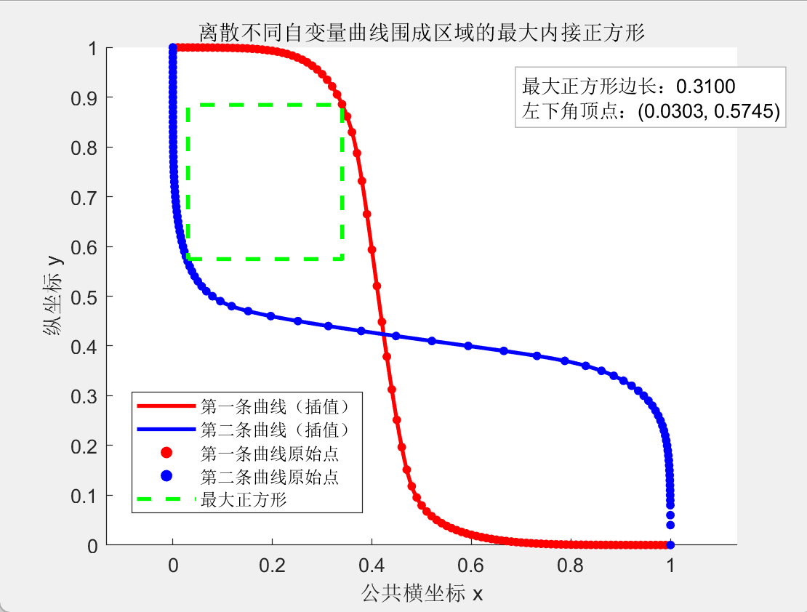
4.SRAM cell SNM
陈天乐 王从一 清华大学集成电路学院
SRAM大作业设计汇报 23/28

Slide 24
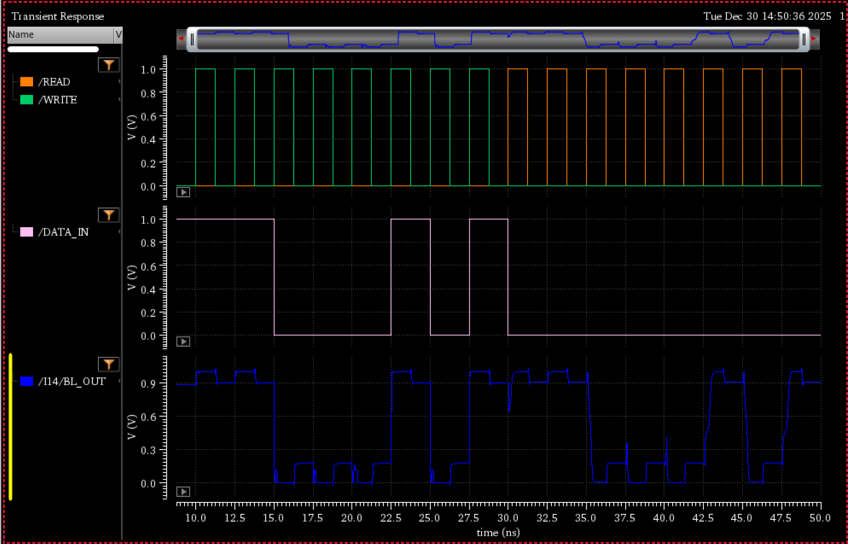
5.SRAM顶层模块前仿功能验证
写：1 1 0 0 0 1 0 1
陈天乐 王从一 清华大学集成电路学院
SRAM大作业设计汇报 24/28

Slide 25
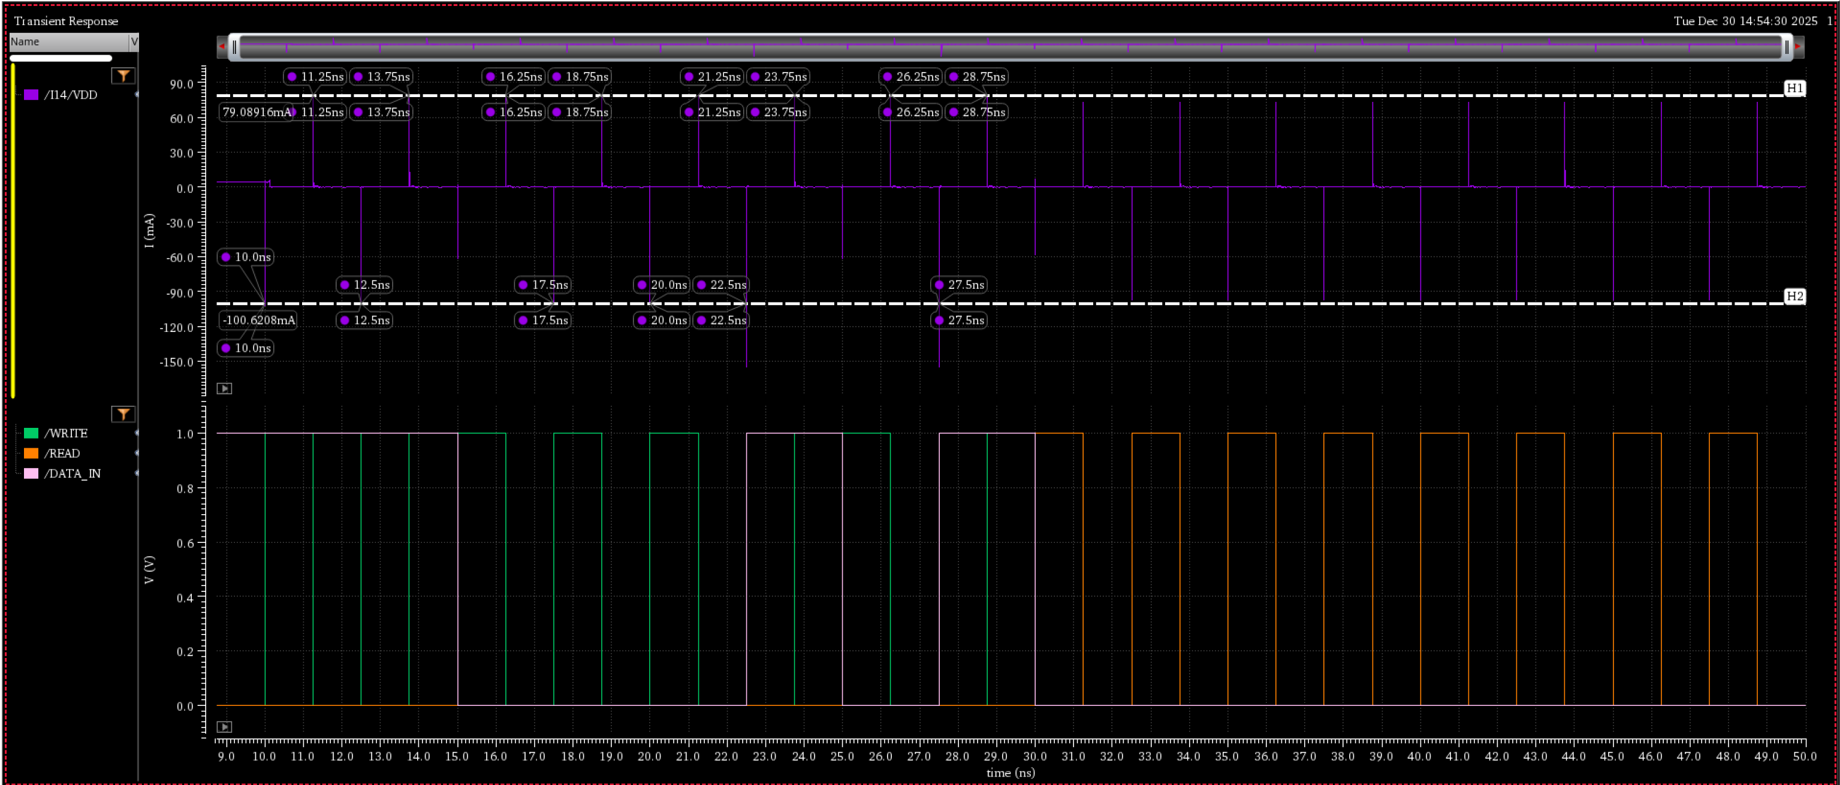
5.SRAM顶层模块前仿功能验证
陈天乐 王从一 清华大学集成电路学院
SRAM大作业设计汇报 25/28

Slide 26
7.工作设计总结与反思
电路设计
  设计电路前应该对单元模块有个清晰的定性分析，而不能光靠跑仿真扫描参数
  在进行testbench搭建时应该对各种情况进行验证，保证模块的鲁棒性
版图设计
  在绘制前应该预先想好每个模块的金属走线、线宽以及引出的pin角，方便每个模块对接
  最好做几步关键走线就做一次DRC，以免出现布线后因为修正DRC而产生的牵连
陈天乐 王从一 清华大学集成电路学院
SRAM大作业设计汇报 26/28

Slide 27
8.具体分工
陈天乐
  部分模块后仿、前仿
  版图绘制
  PPT制作
王从一
  部分模块后仿、前仿
  SRAM cell SNM测量
  报告撰写
陈天乐 王从一 清华大学集成电路学院
SRAM大作业设计汇报 27/28

Slide 28
谢谢大家！
请同学、老师们批评指正

